Slide 1

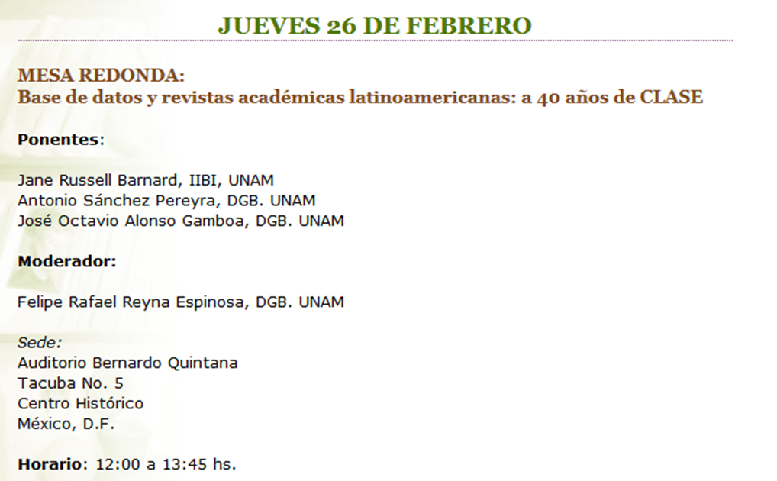


Slide 2























1997
Compilación y registro de las primeras bibliografías basadas en el análisis de contenidos de revistas
Sin política de información nacional
400,000
Registros
16 %
en txt completo
Versión CD:
5 años
95,000
Enlaces
Txt
completo
2003 - 2010
En línea
SECOBI – CONACYT
(minisis)
1975
1978
1986
1989
1993
1994
1997
1998
2007
2013
actualización trimestral
actualización diaria
Versión impresa: 22 años
En línea Internet : 17 años +

Slide 3
Cobertura temática
Administración y Contaduría | Economía
Antropología | Educación
Arte | Filosofía
Bibliotecología y ciencia de la información | Geografía
Ciencia política | Psicología
Ciencias de la Comunicación | Relaciones internacionales
Demografía | Religión
Derecho | Sociología
Citas Latinoamericanas en Ciencias Sociales
y Humanidades

Slide 4
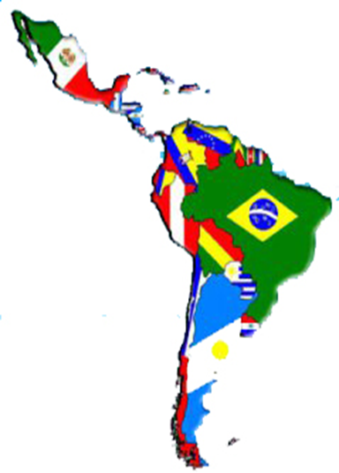




usuarios
lectores
Difusión Visibilidad
Indicadores
bibliométricos
¿ Visibilidad en la era Internet – Google ?

Slide 5
Pervivencia
Innovación

Slide 6
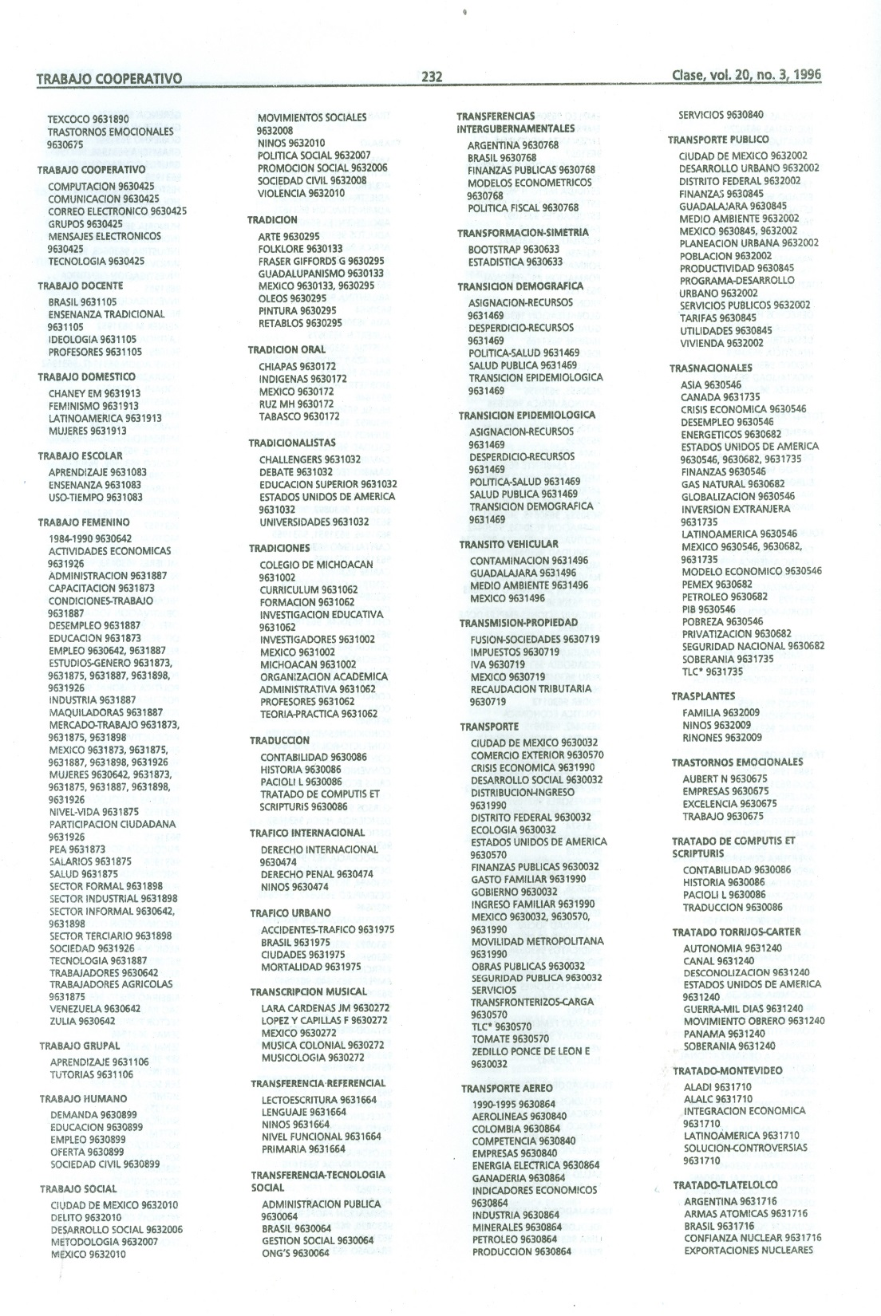
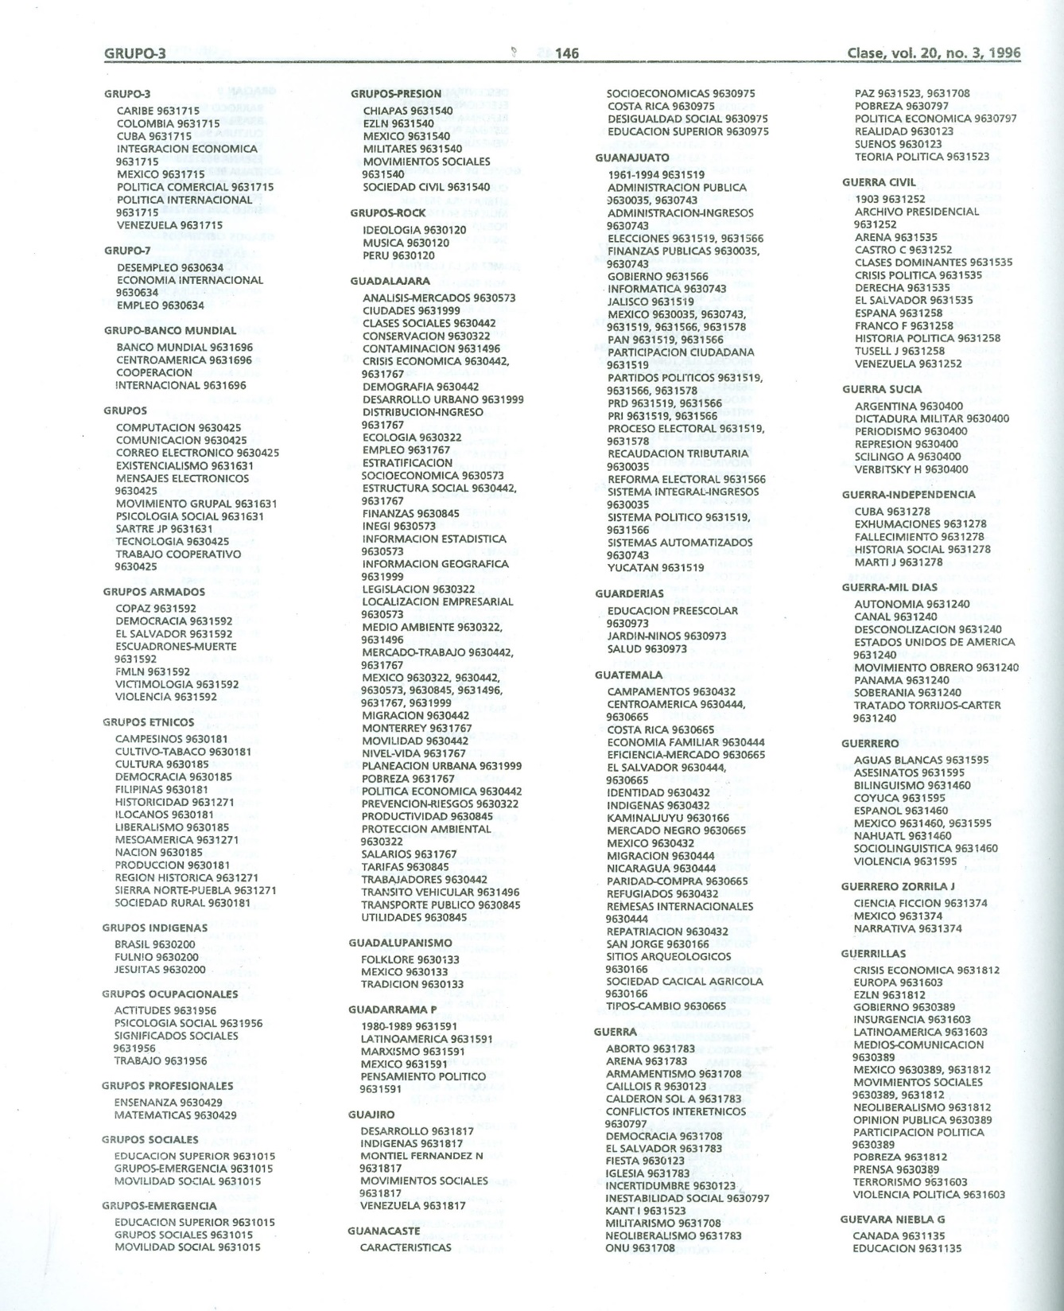
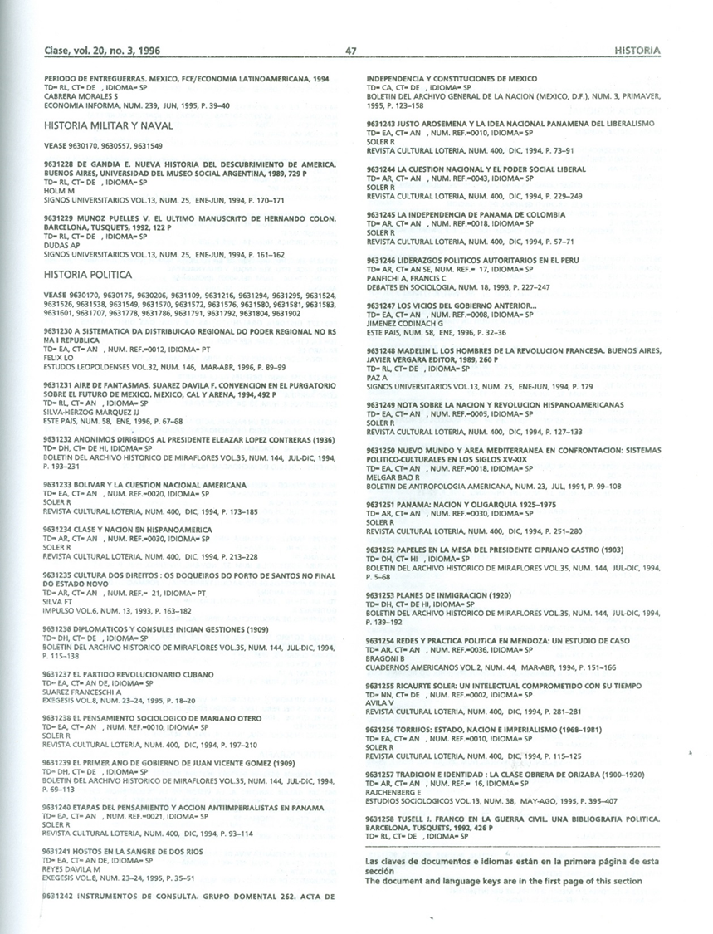

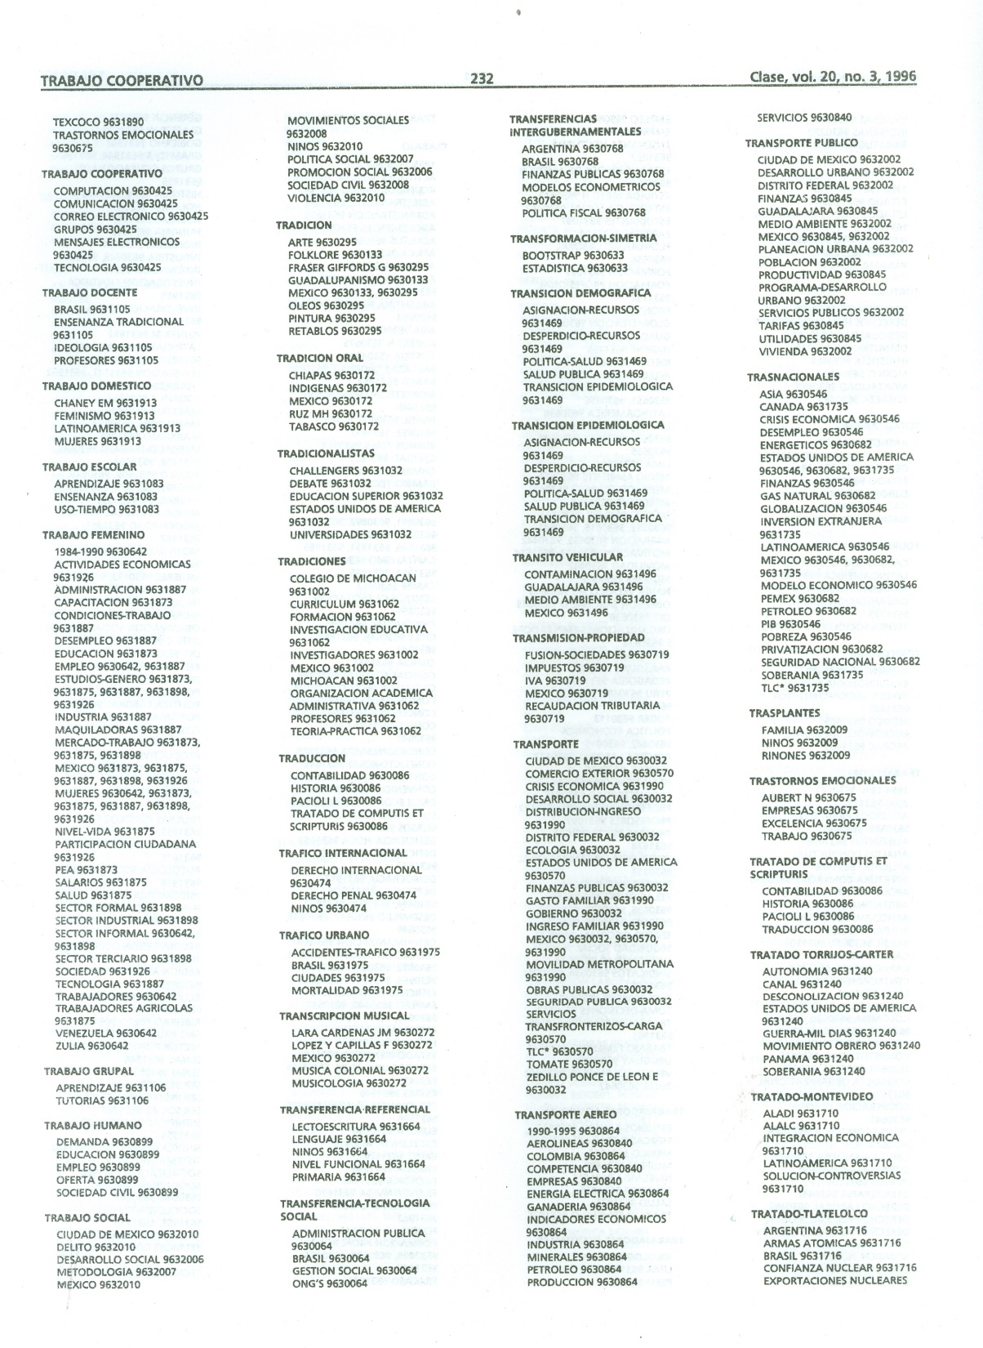

Slide 7

en internet
a partir de diciembre de 1997
Aleph 300 1998
Aleph 505 v14.1 2003
Aleph 500 v16.02 2006
Aleph 21 2013

Slide 8
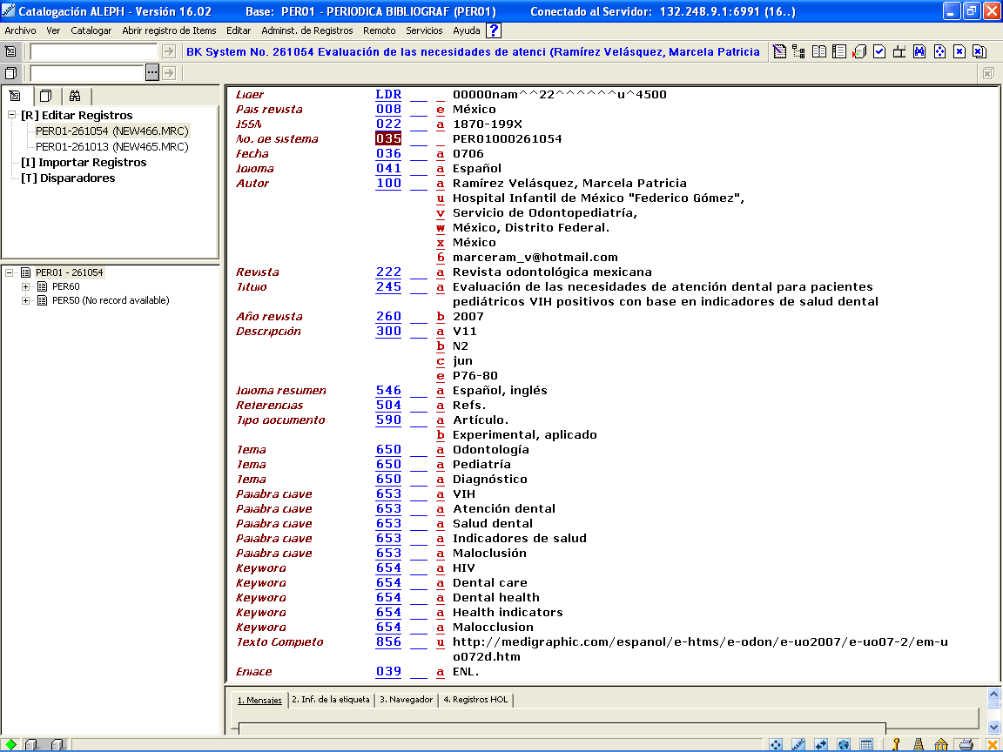
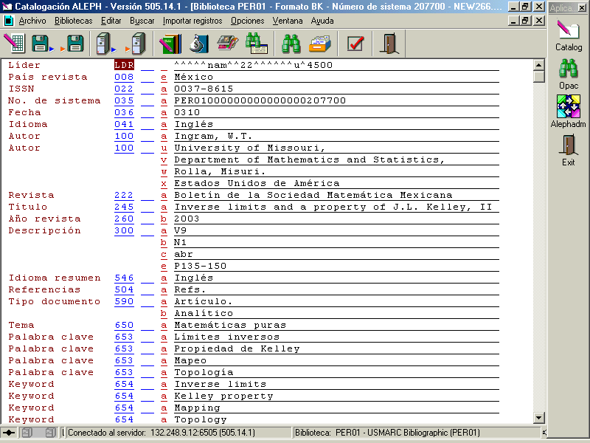
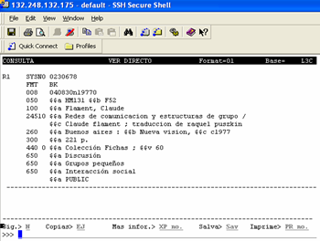
Aleph 300 1998
Aleph 505 v14.1
2003
Aleph 500 v16.02
2006

Slide 9
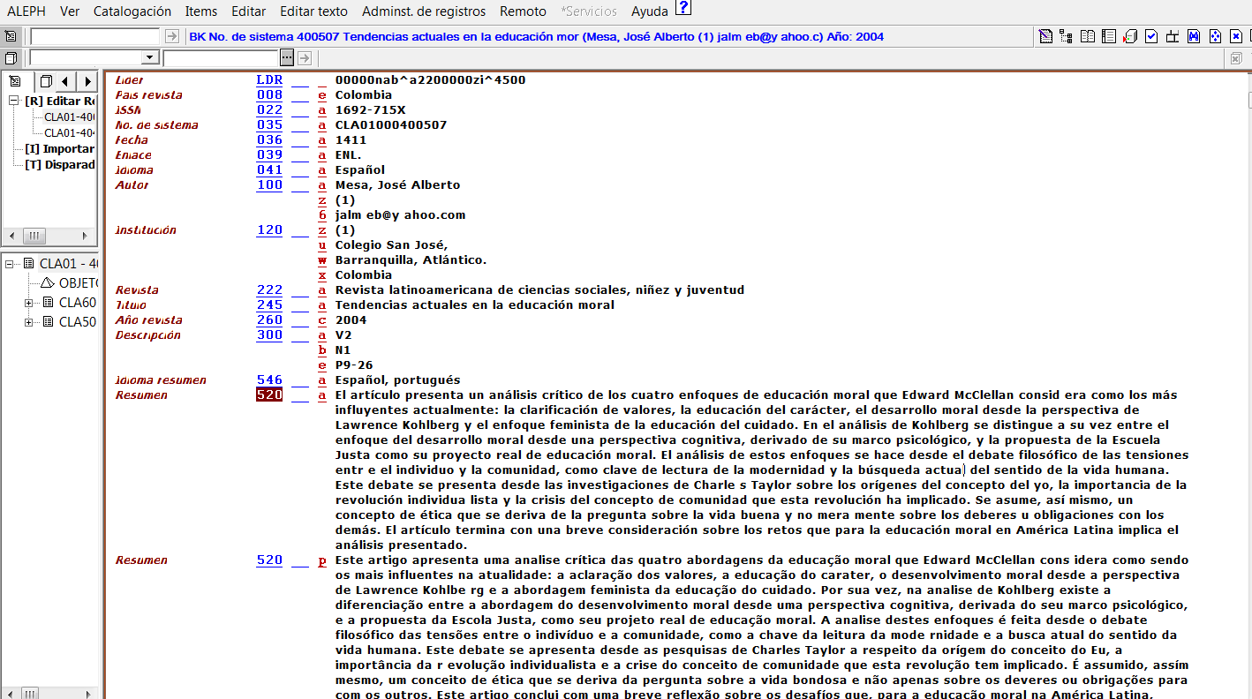
Aleph 21 2013 +

Slide 10
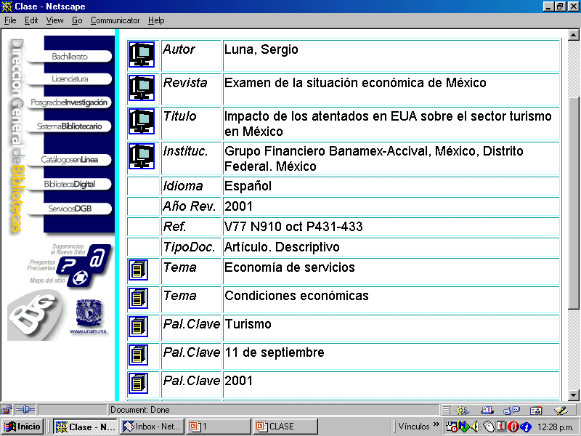
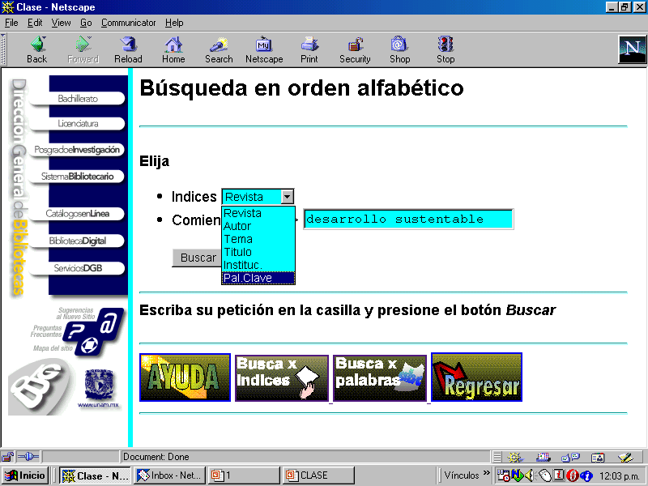
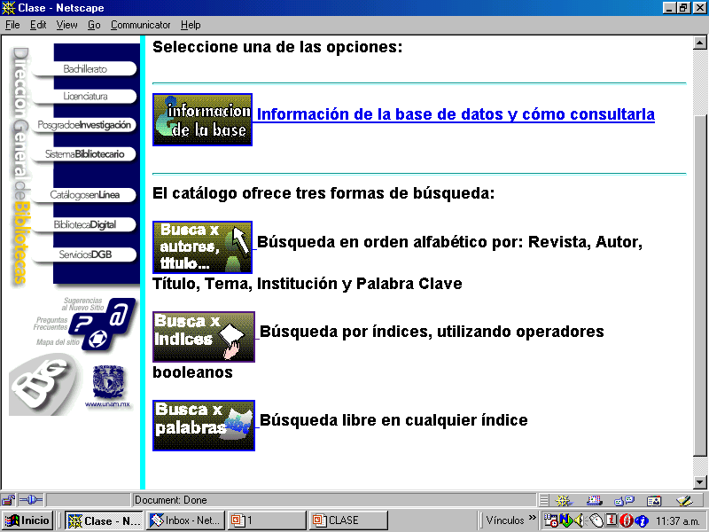
Aleph 505 V14.1
2003

Slide 11
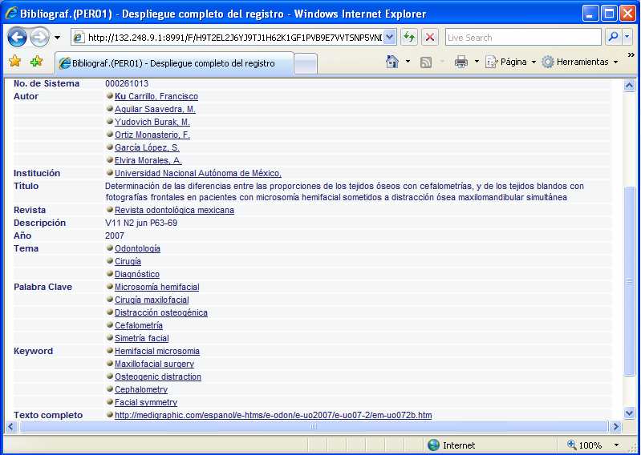
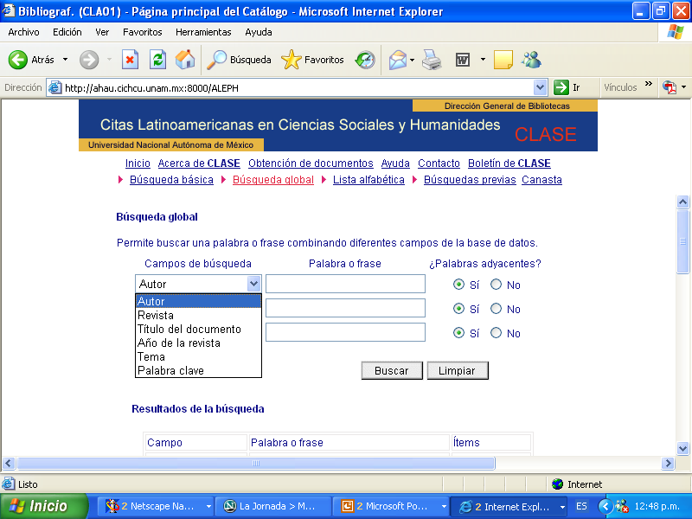
Aleph 500 V16.02
2006

Slide 12
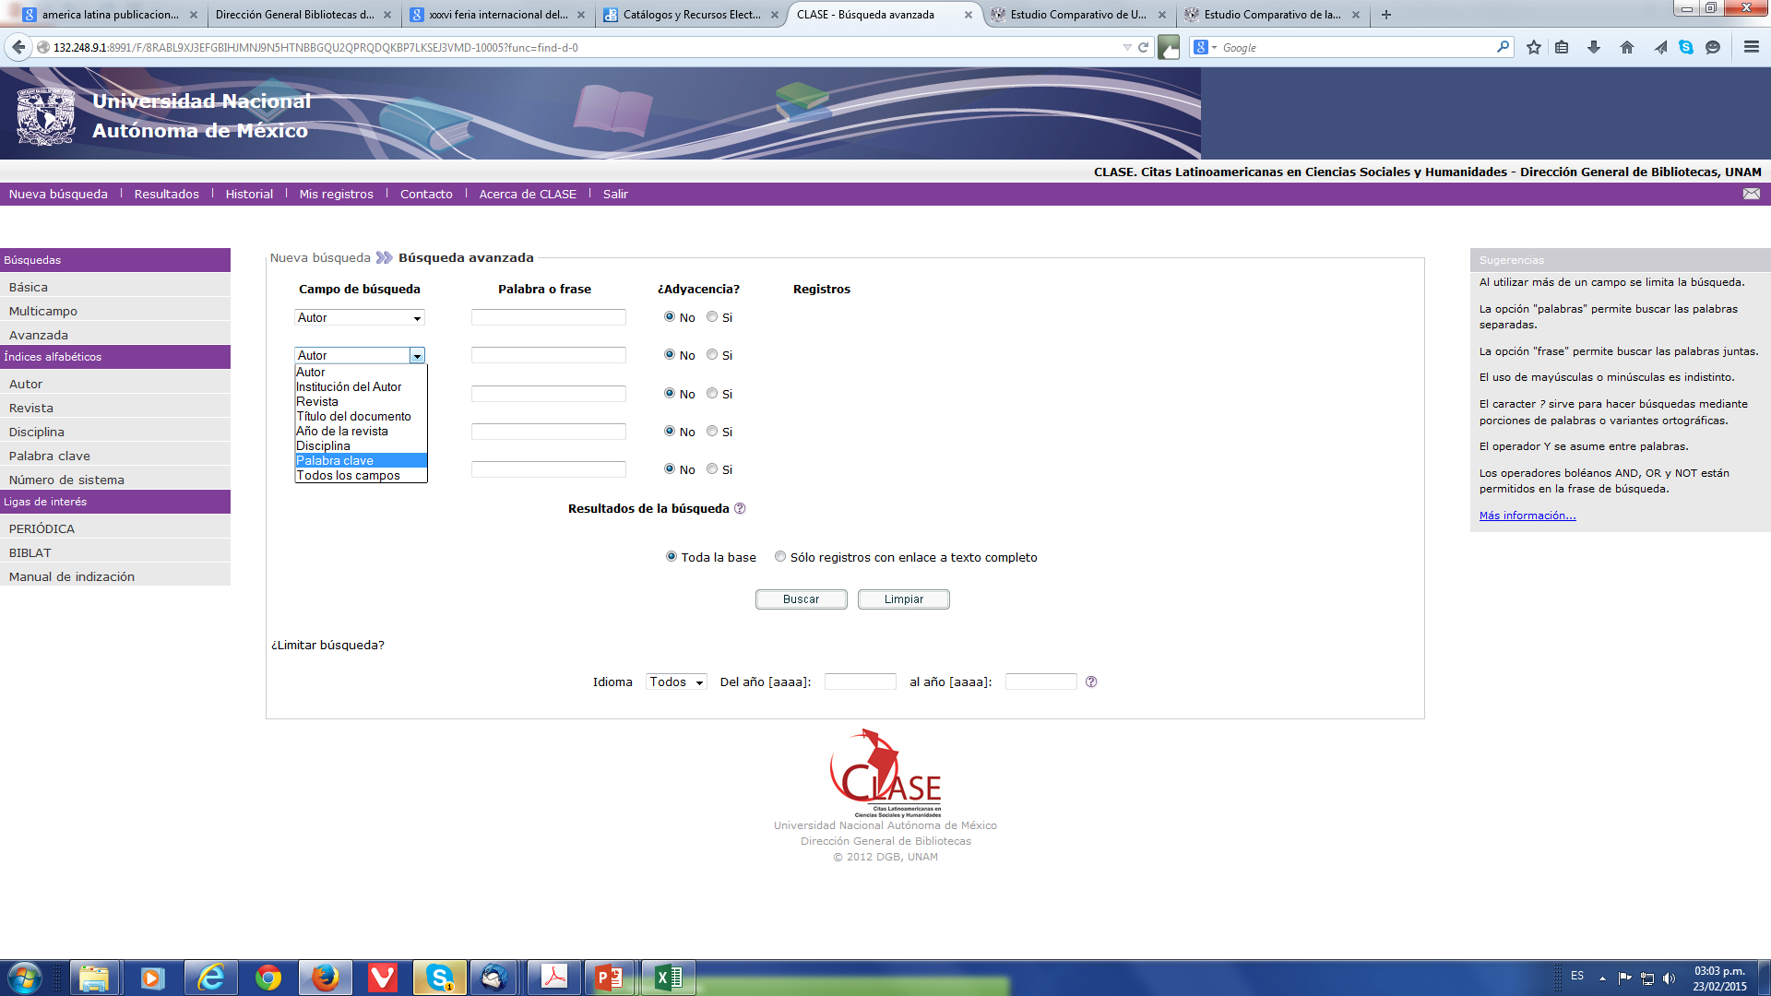
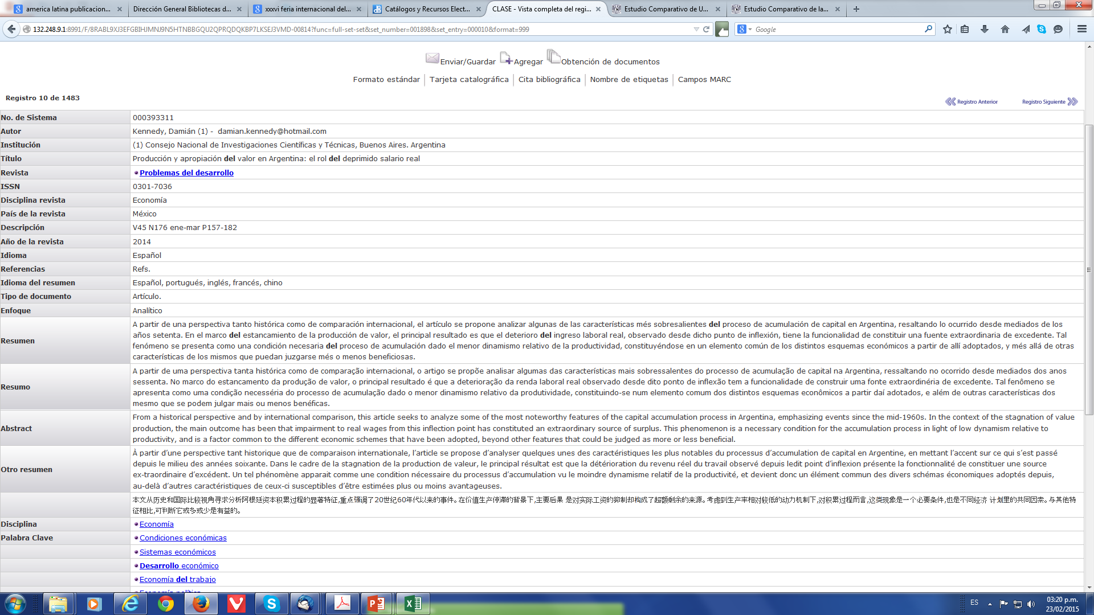
http://clase.unam.mx
Aleph 21
2013 +

Slide 13
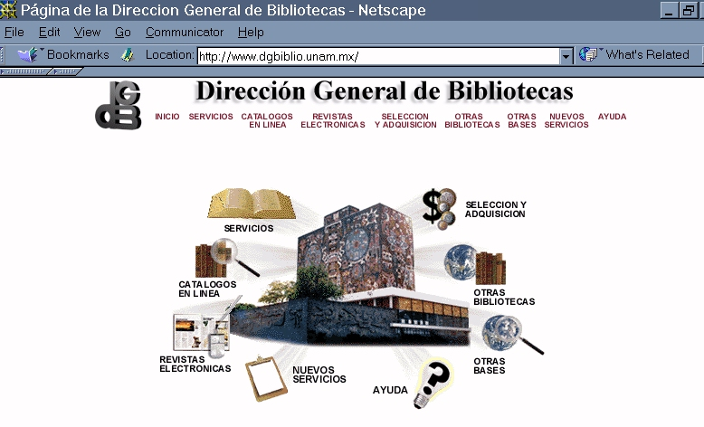
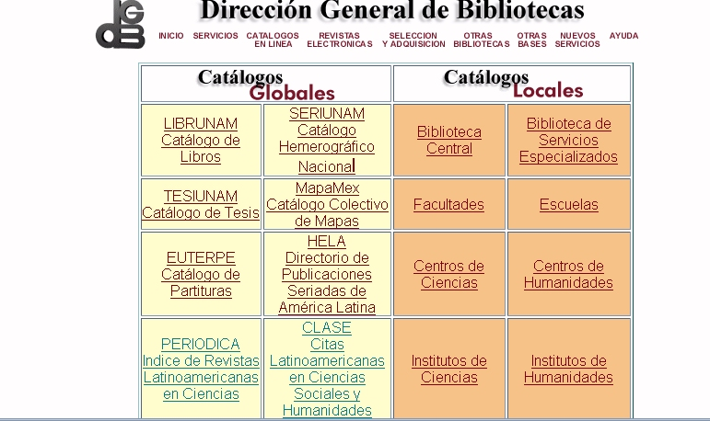

Slide 14
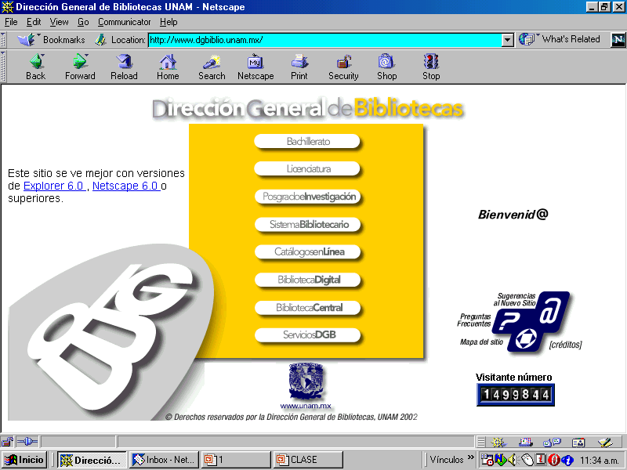

Slide 15
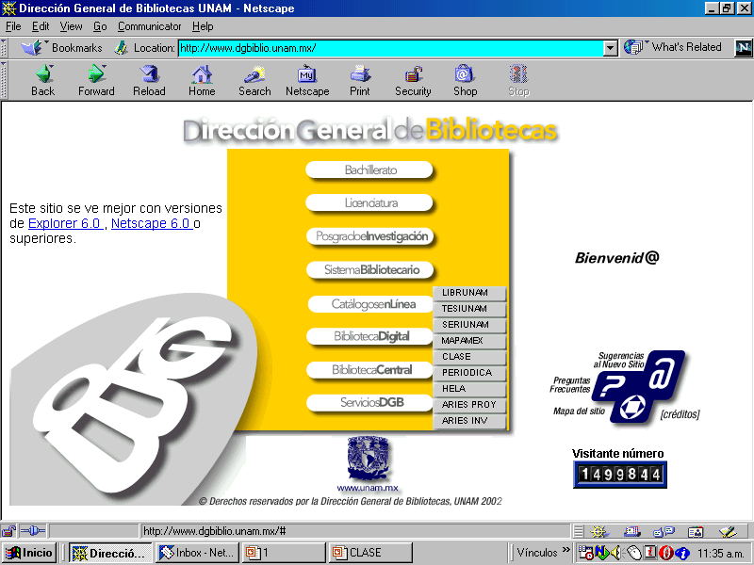

Slide 16
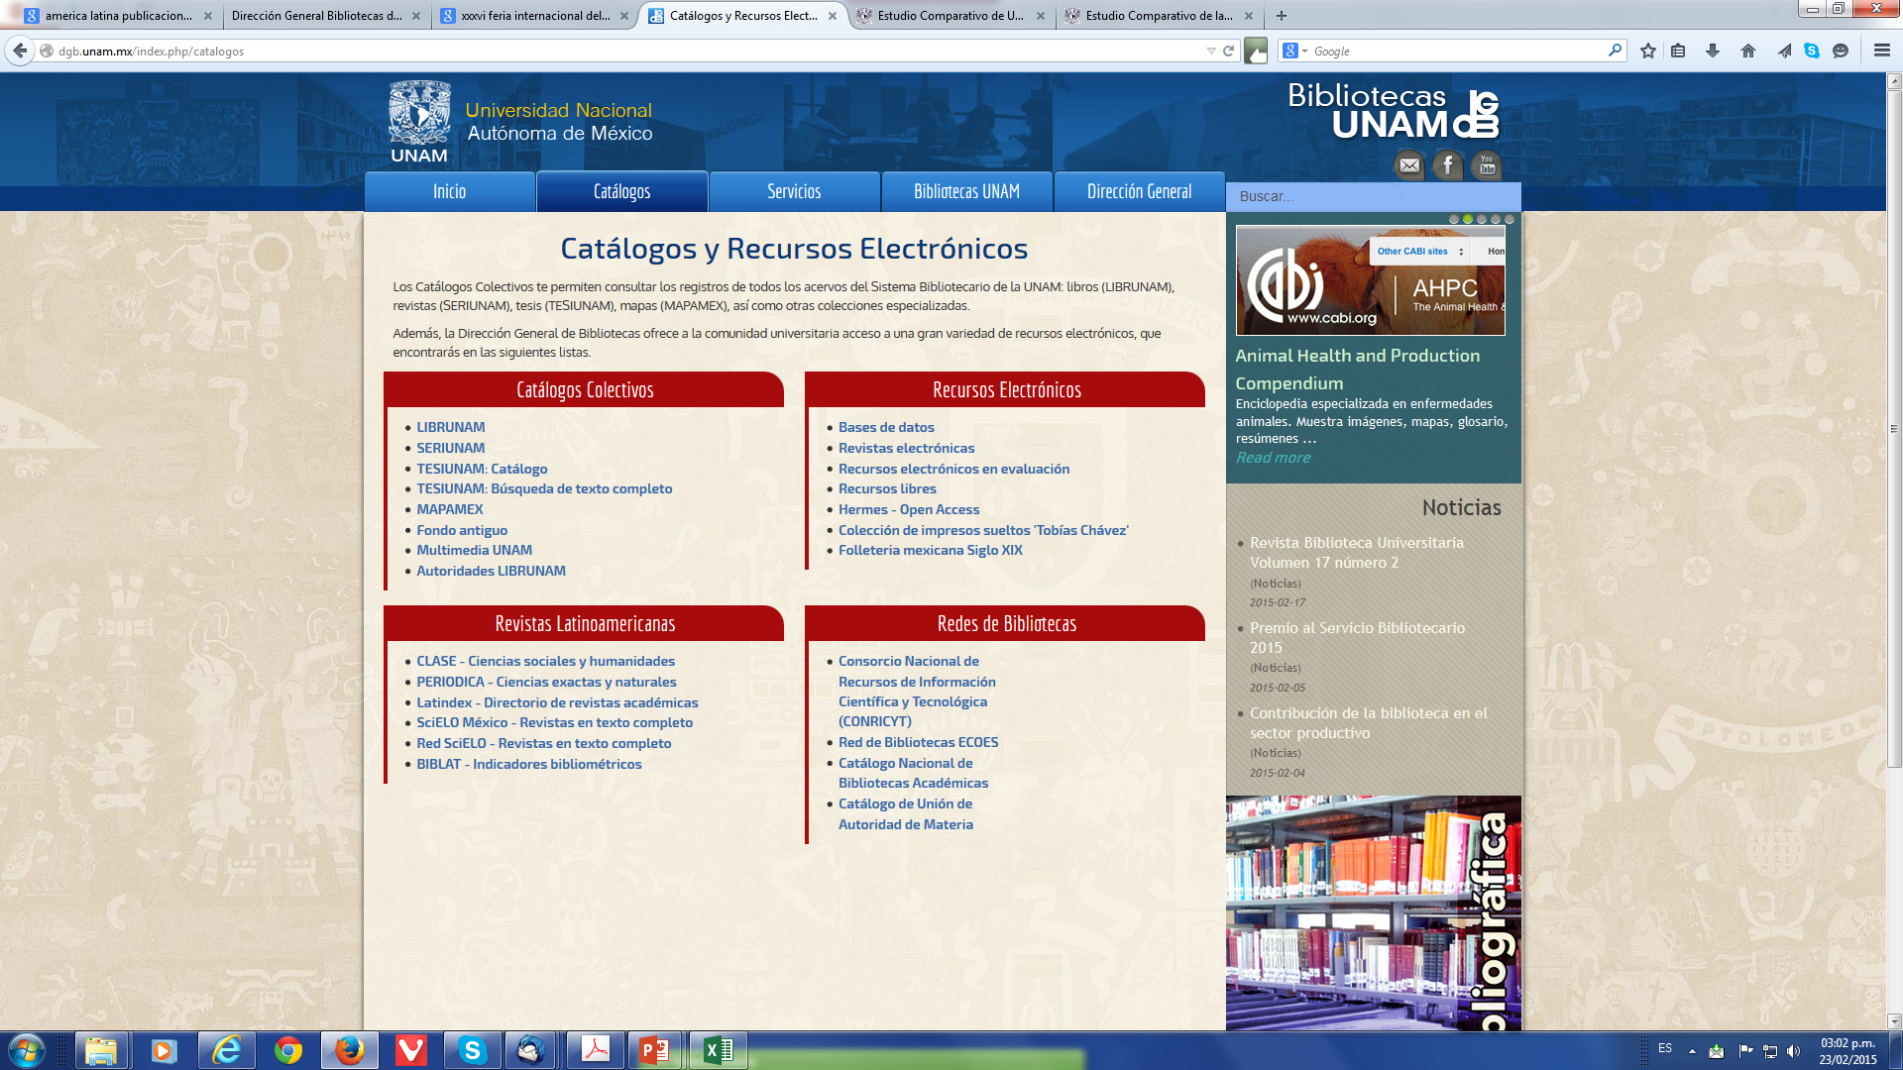
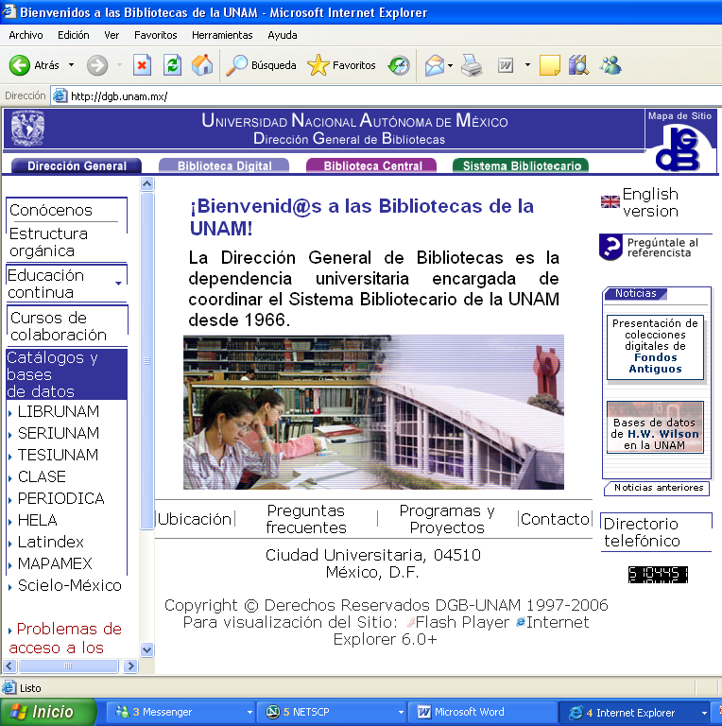
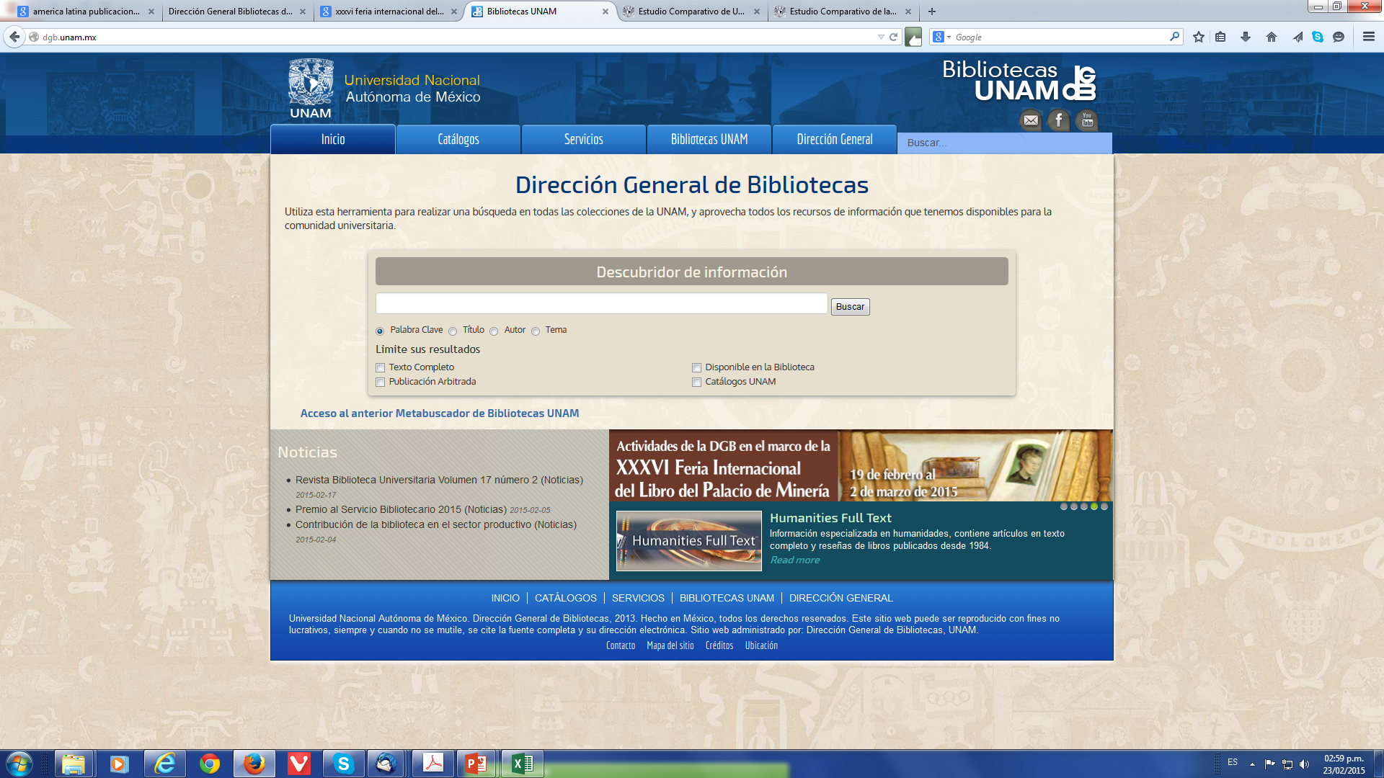

Slide 17
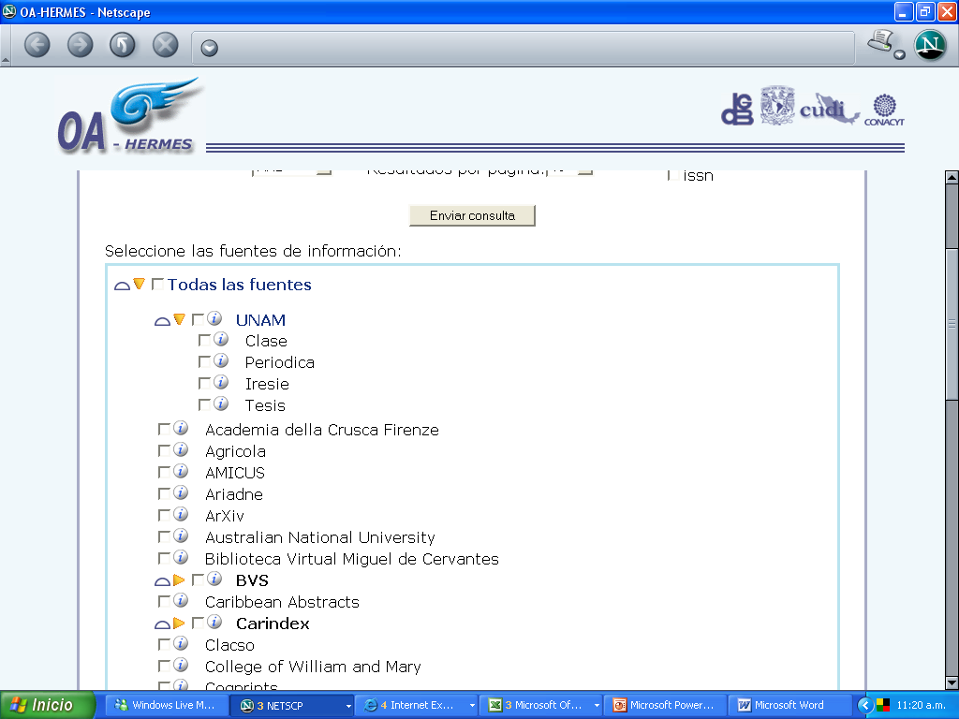
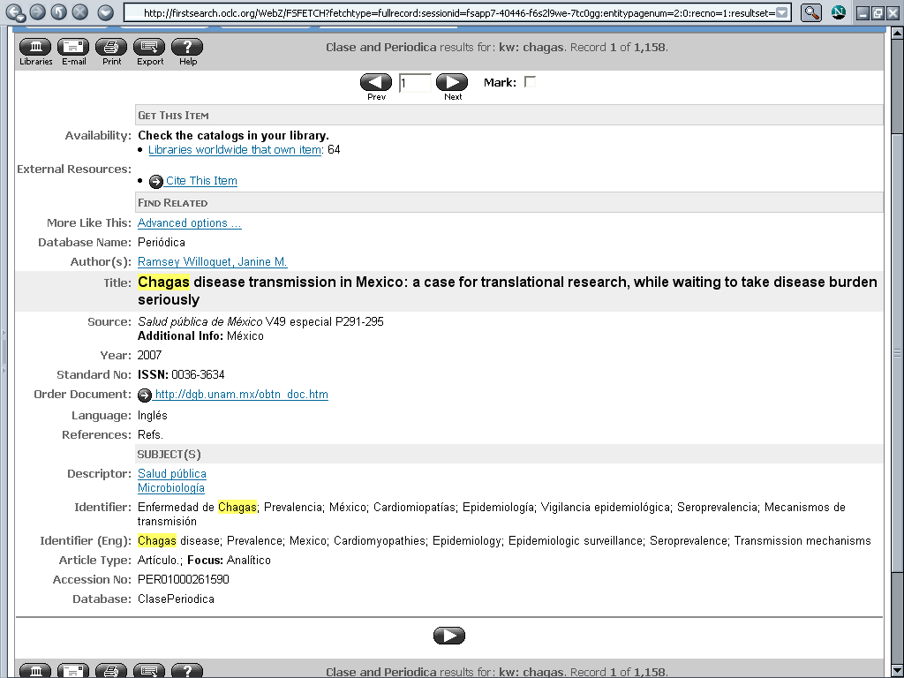
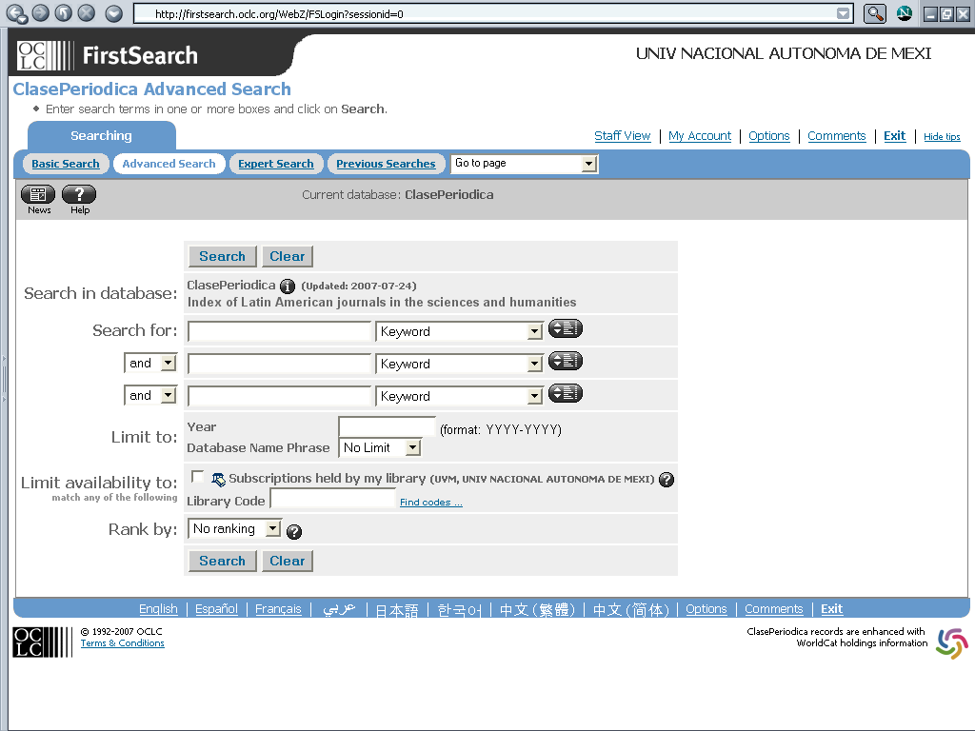
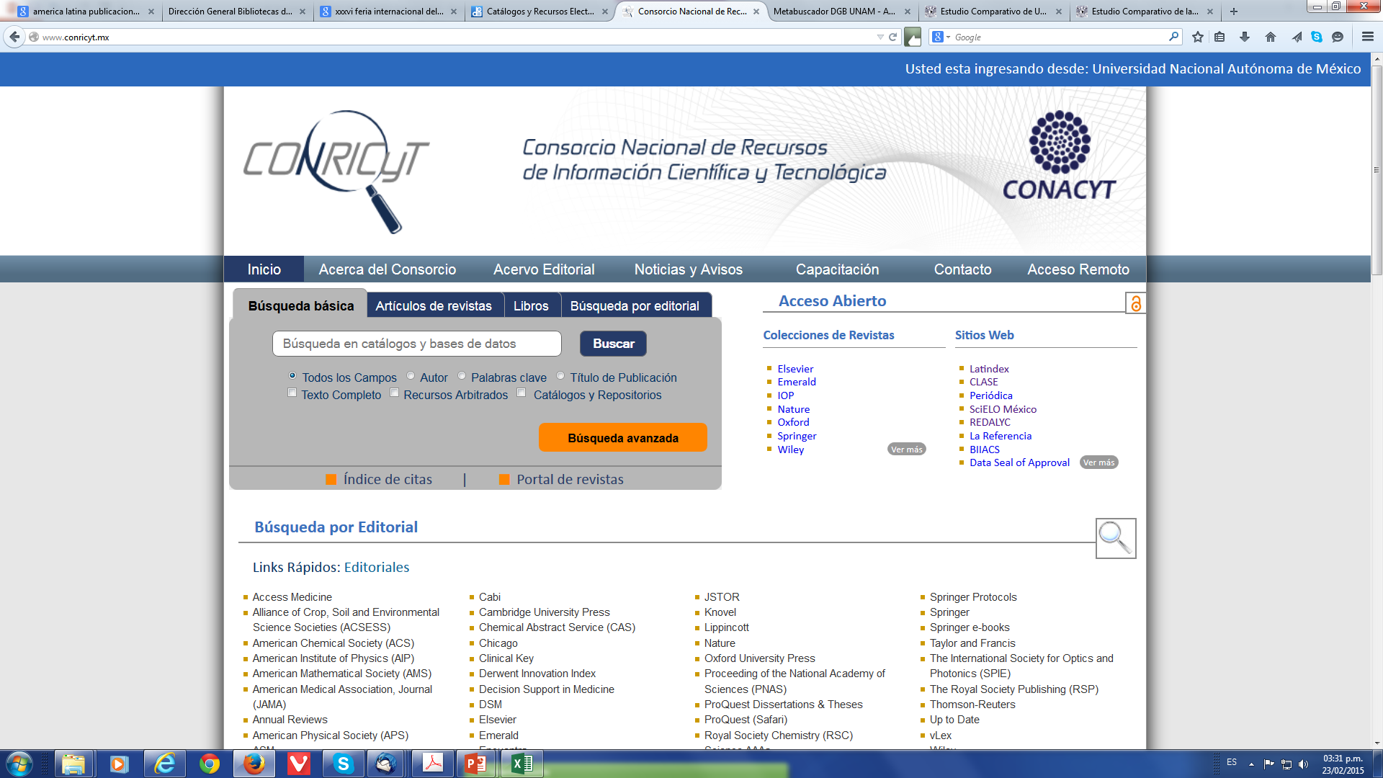
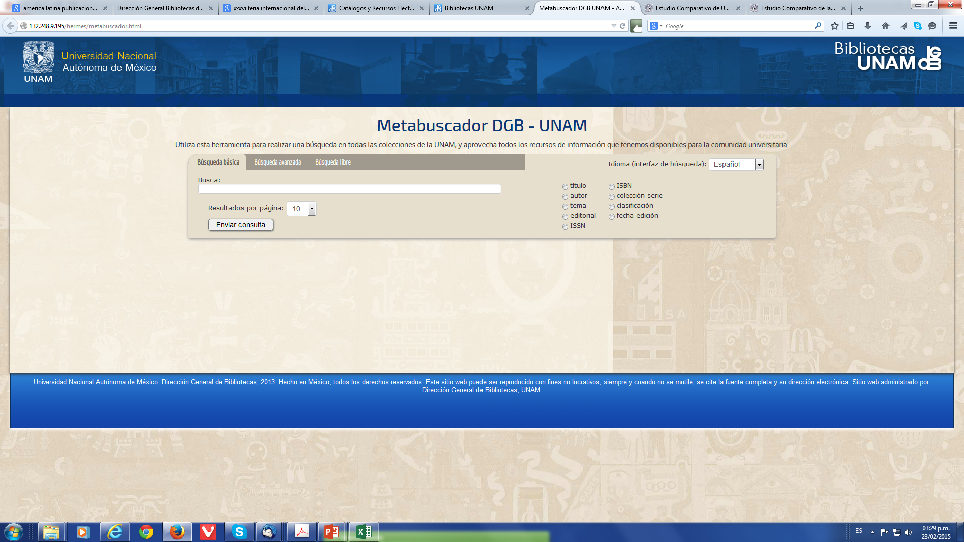

Slide 18
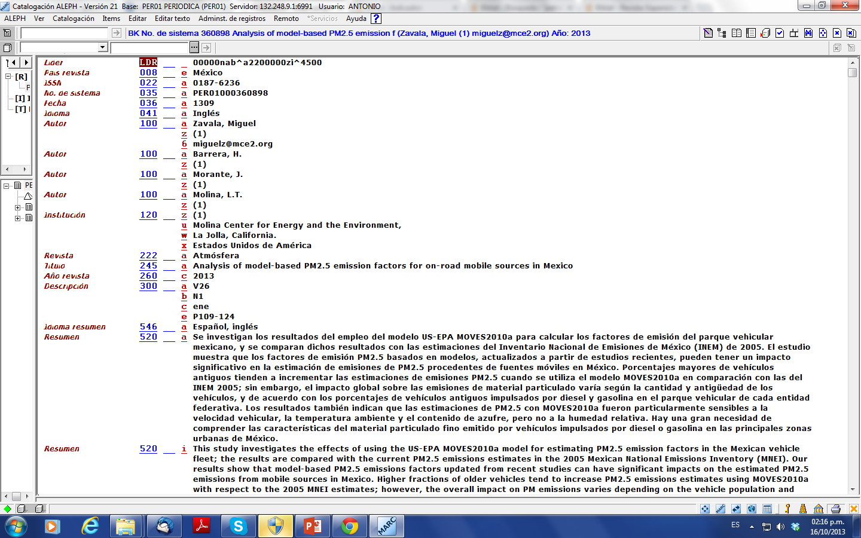
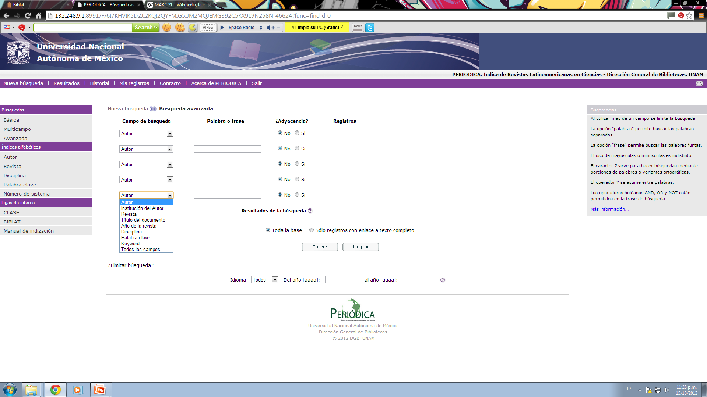
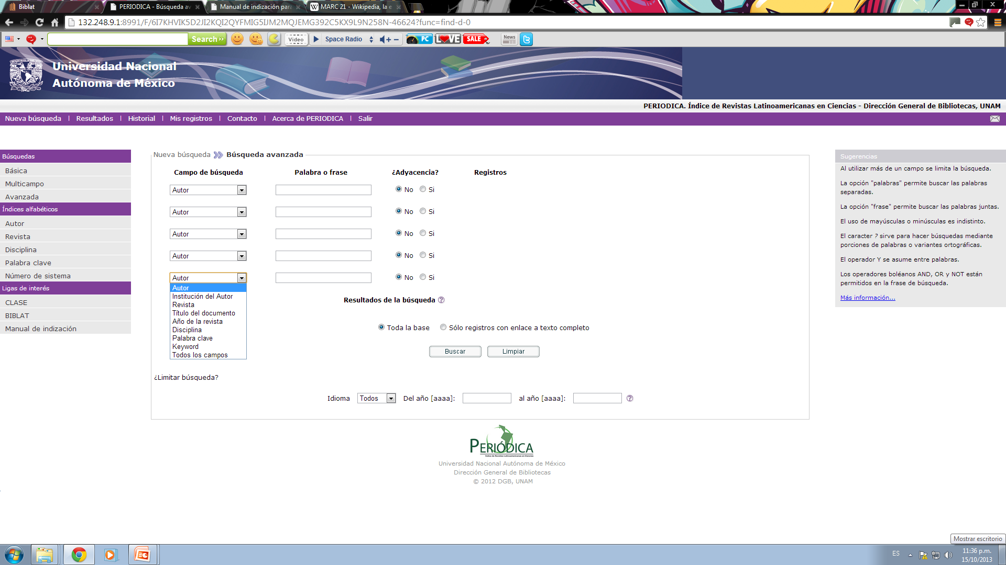
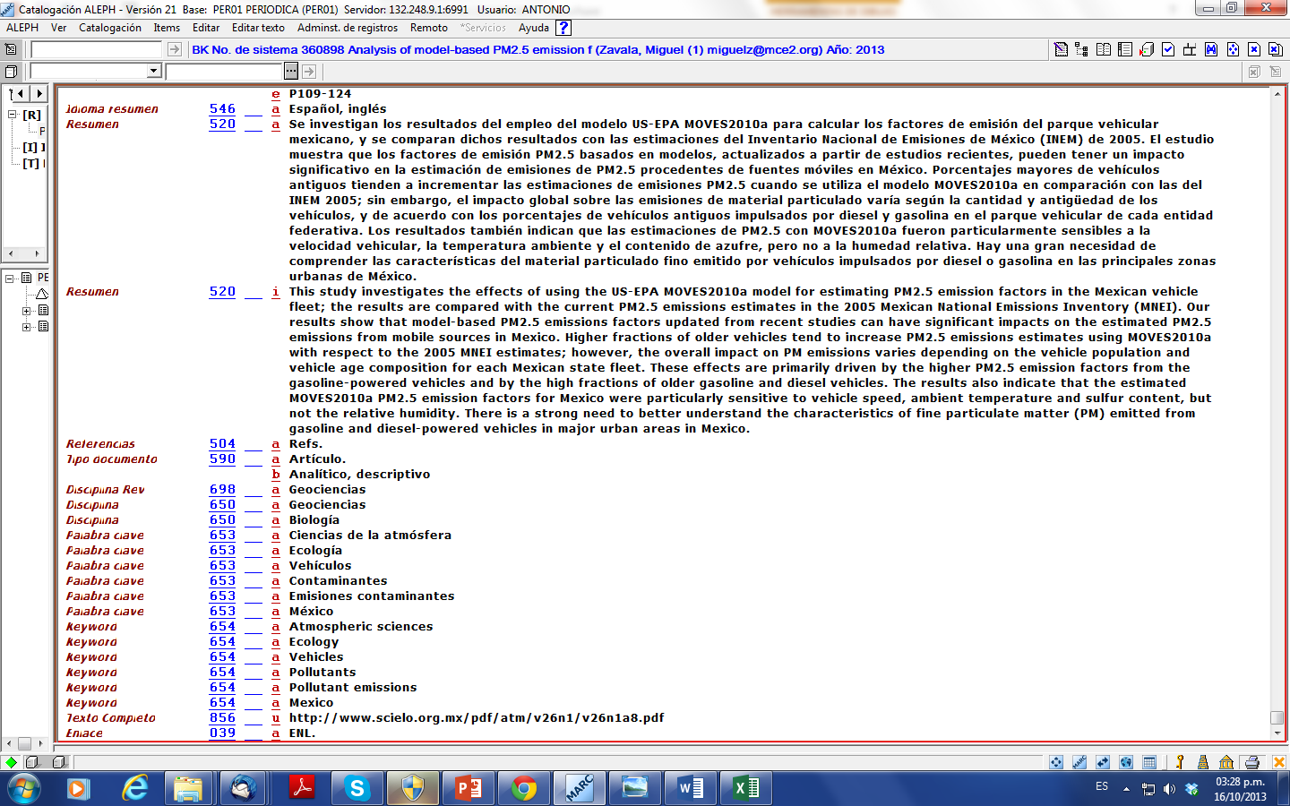
Registro bibliográfico
Interfaz web
Índices de recuperación
Software Aleph 21 + Marc 21
Formato MARC
MAchine Readable Cataloging (Catalogación legible por máquina)
Norma para estructurar información bibliográfica

Slide 19
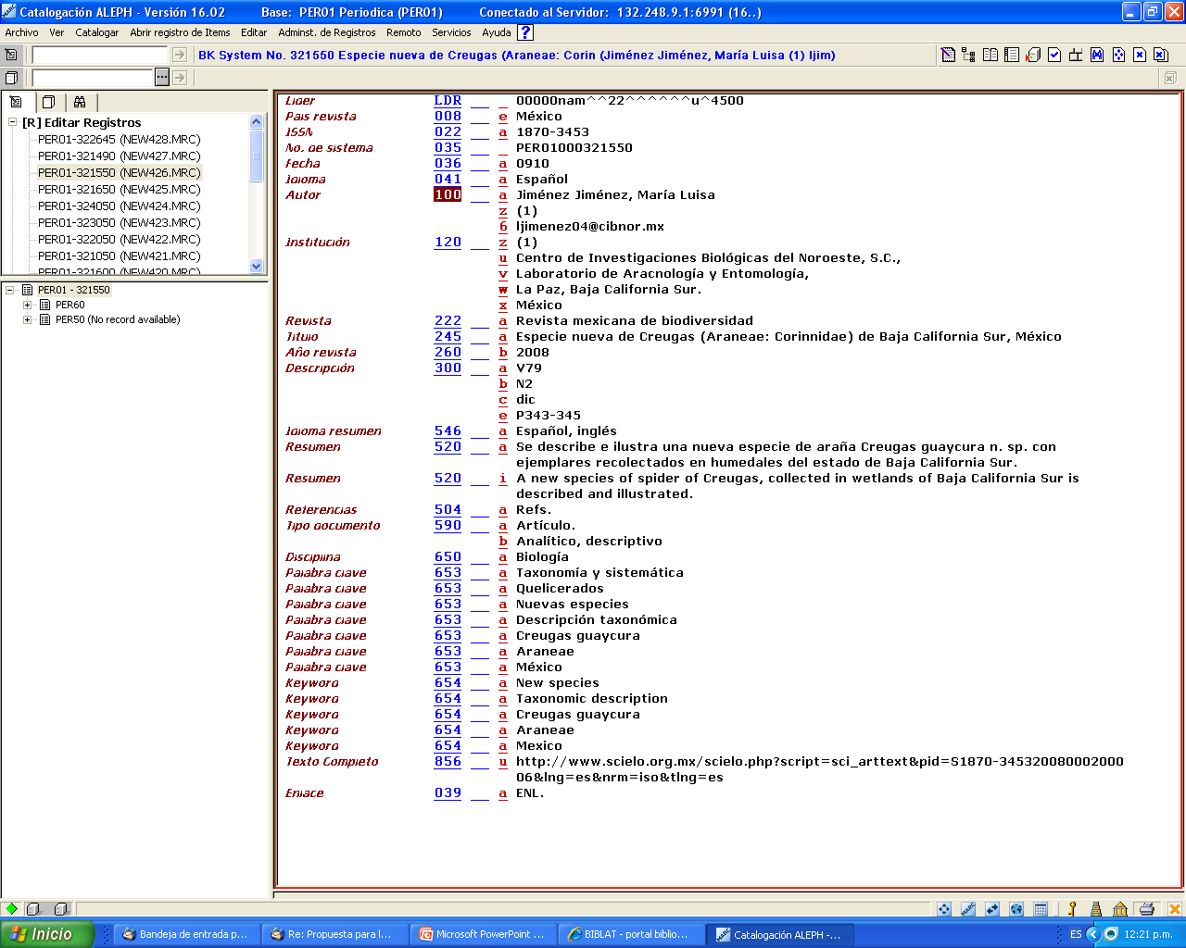
Normalización de información:
Institución de afiliación de los autores

Slide 20
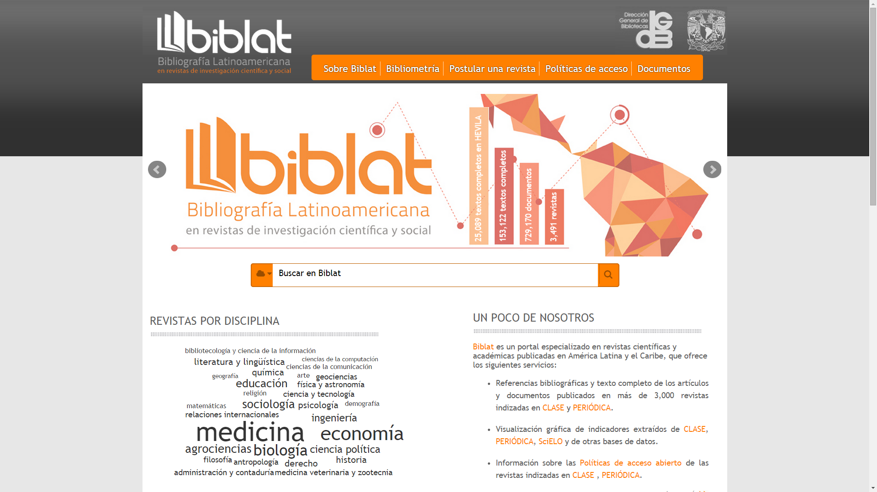
http://biblat.unam.mx

Slide 21
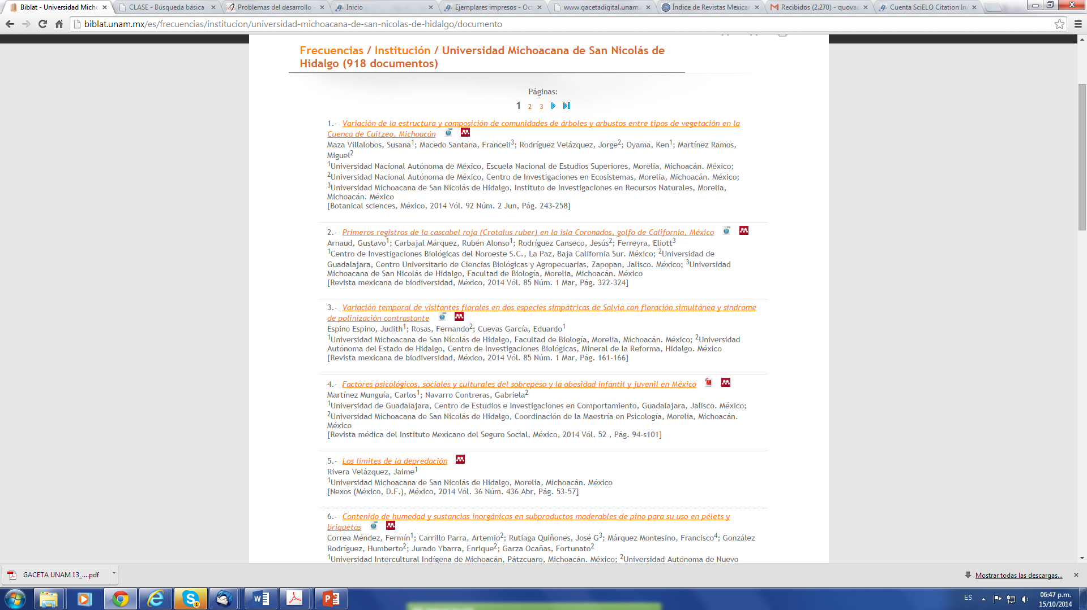
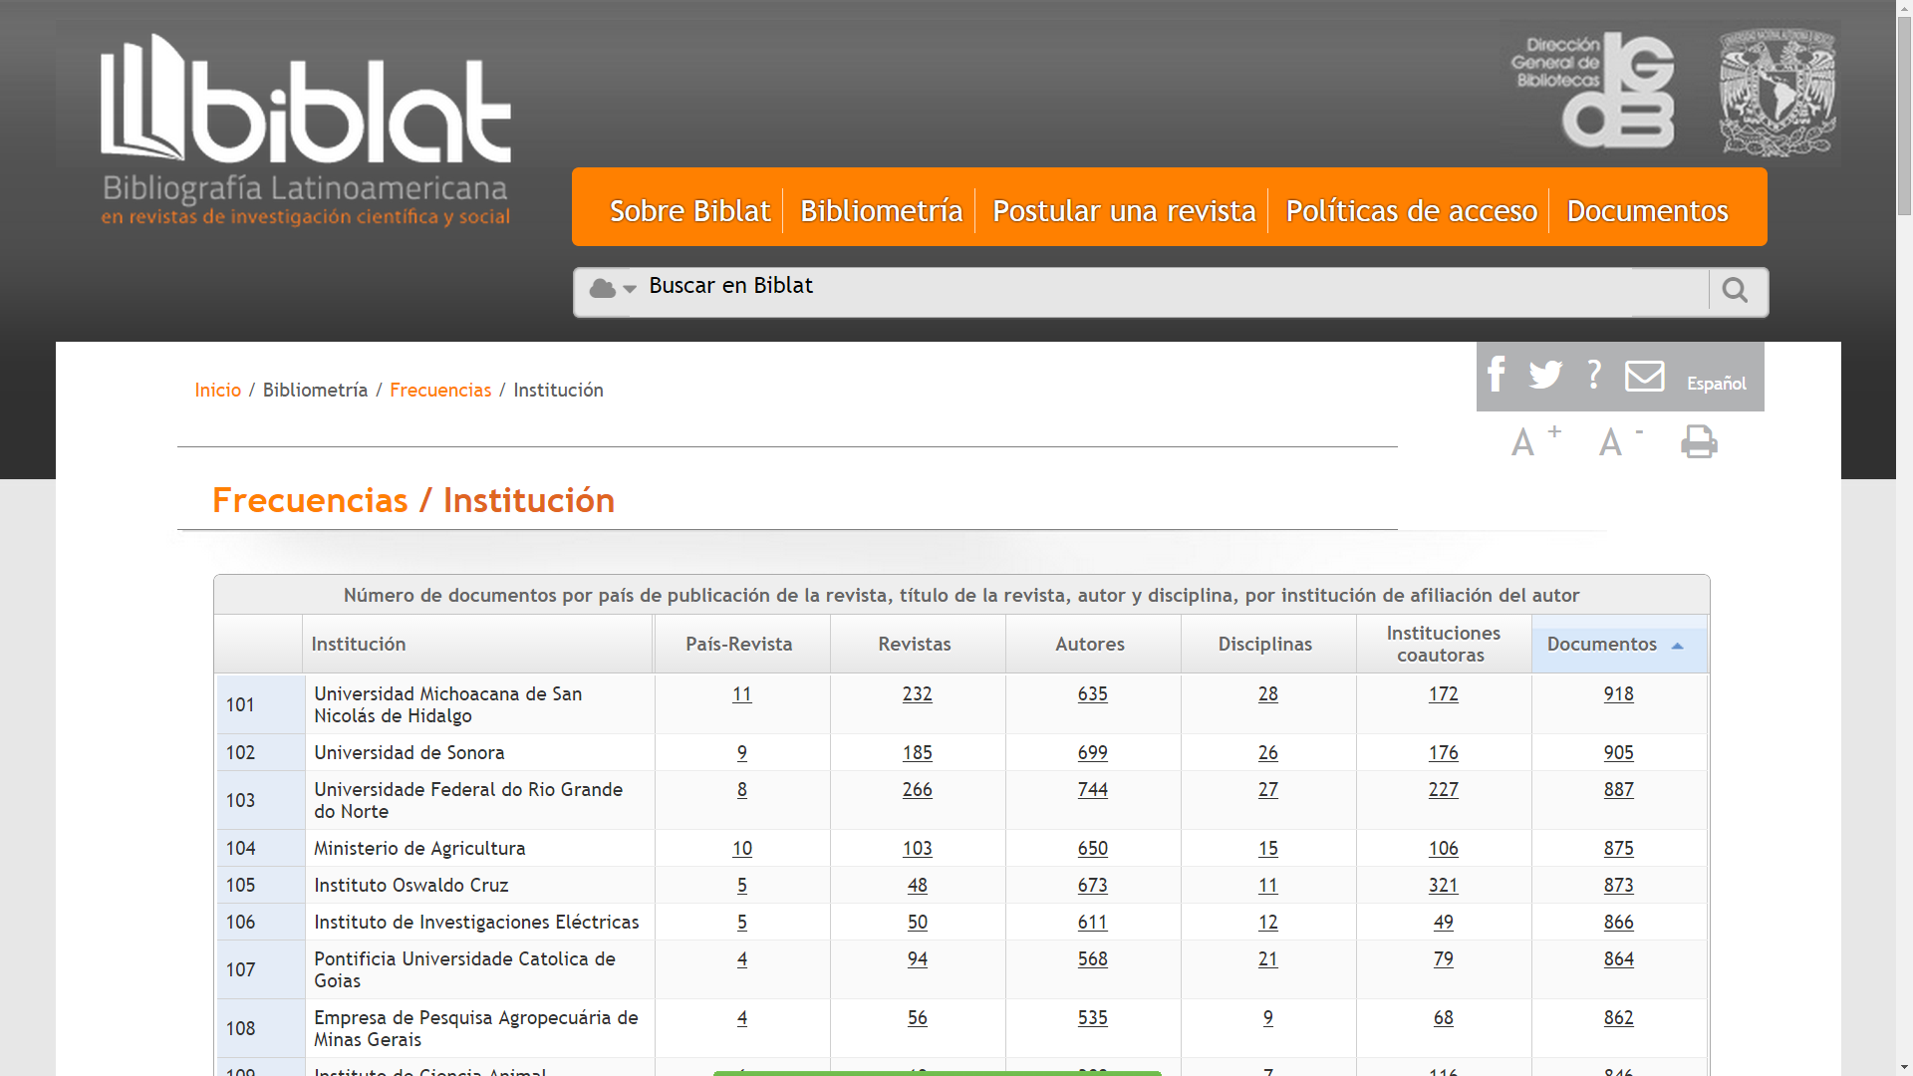
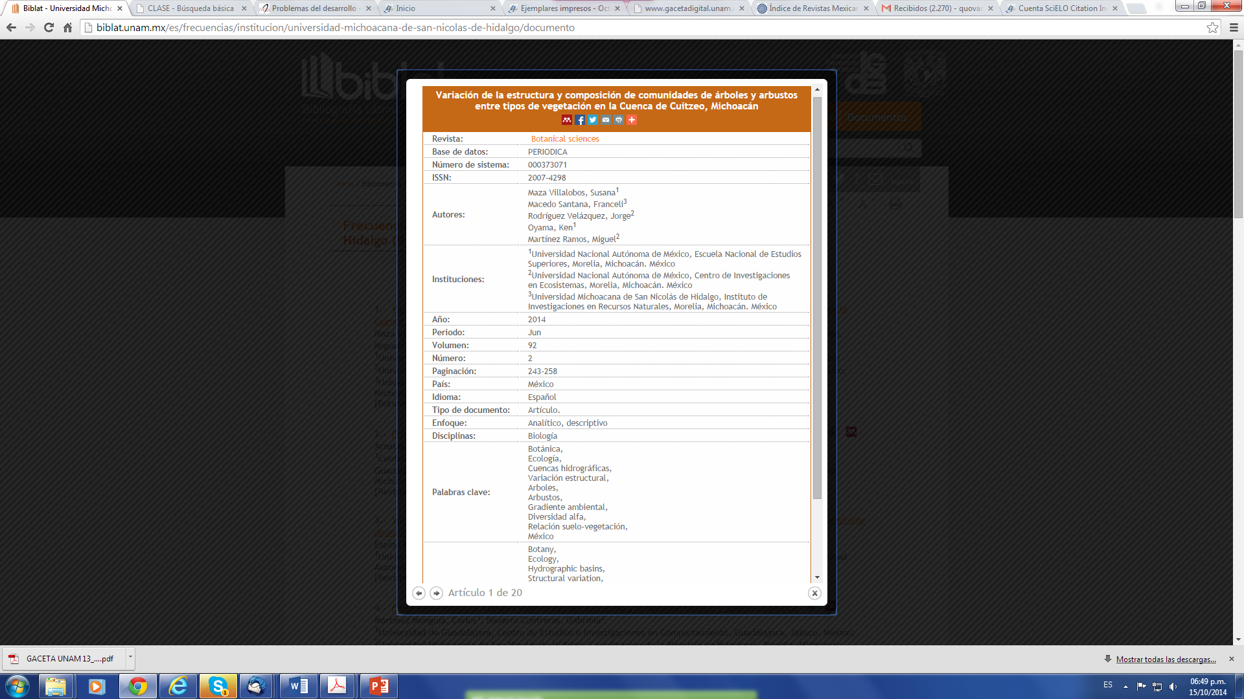

Slide 23
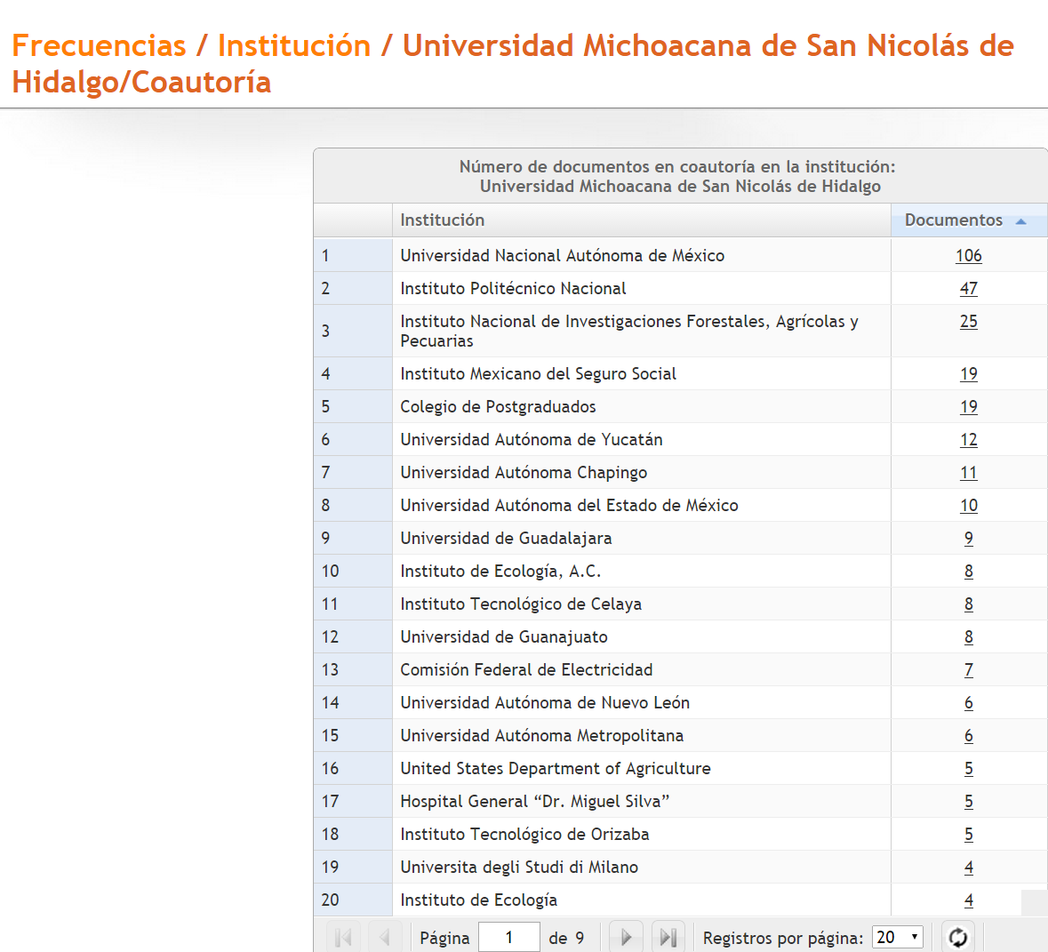

Slide 24
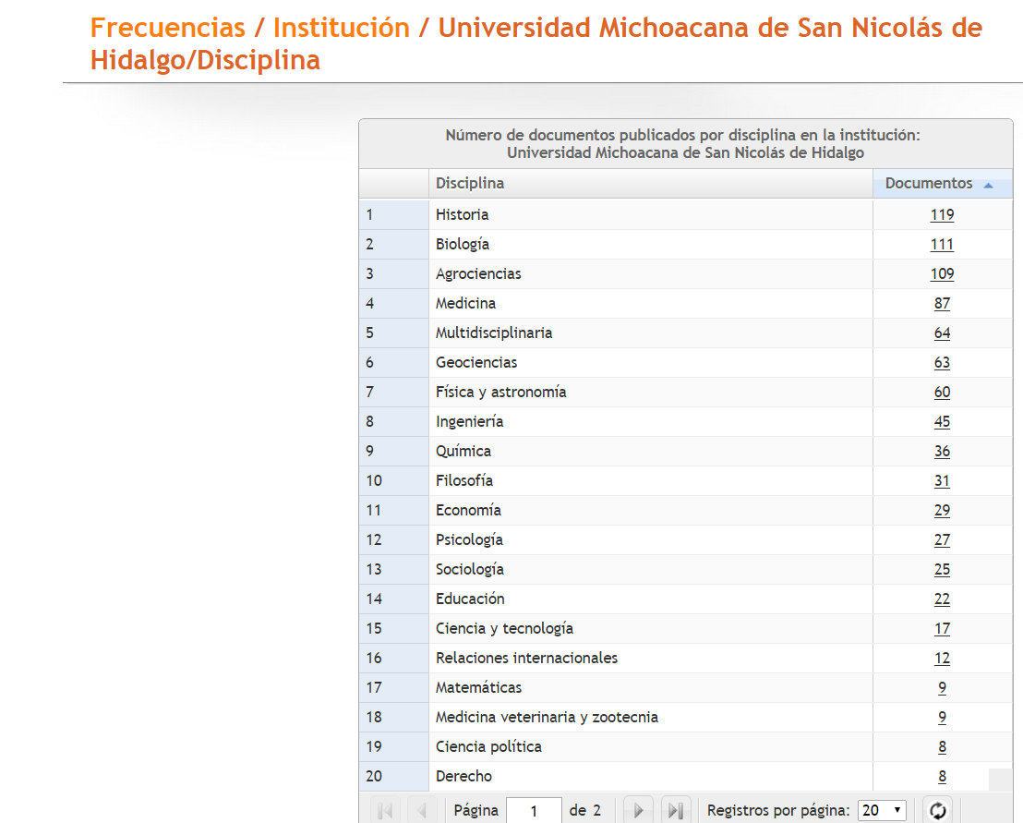

Slide 25
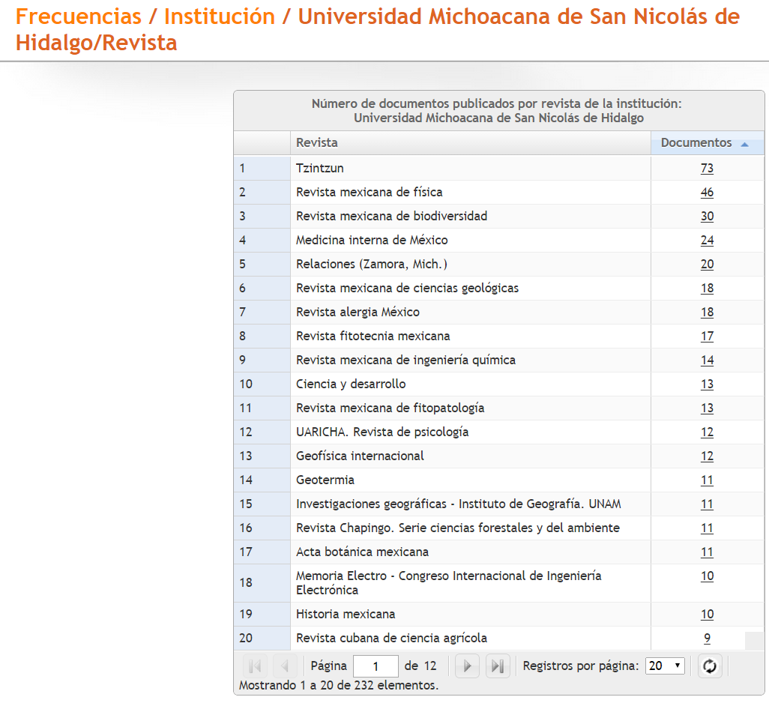

Slide 26
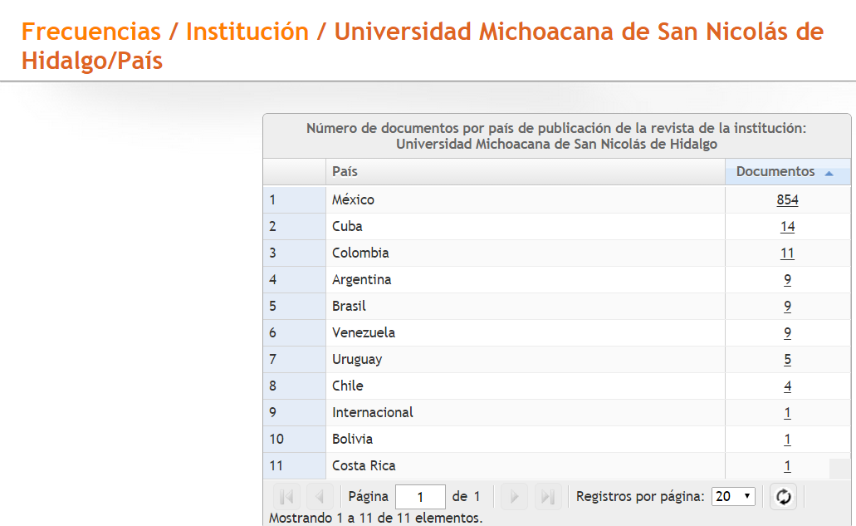

Slide 27
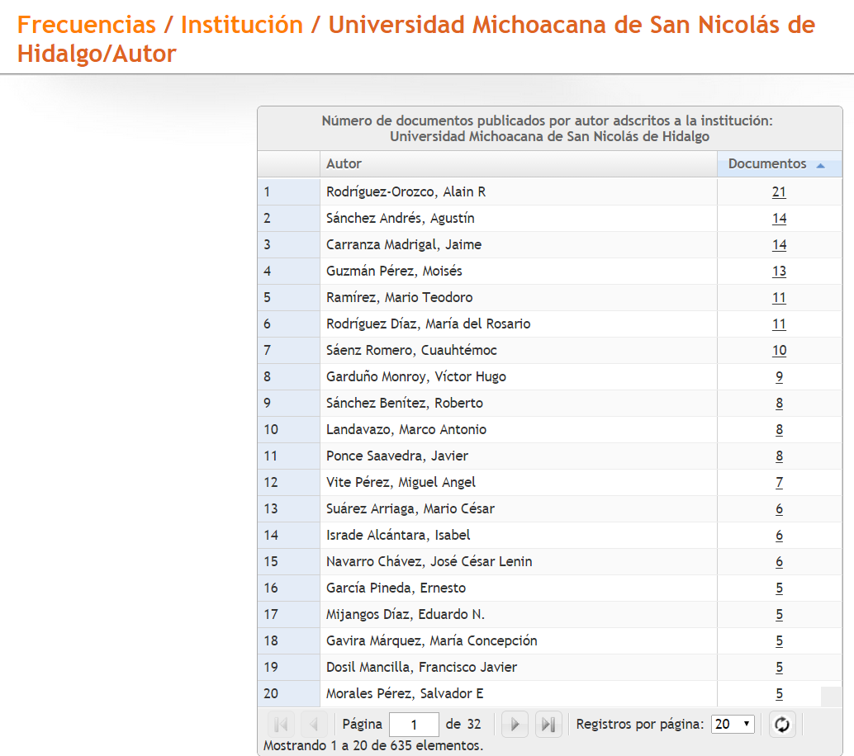

Slide 28
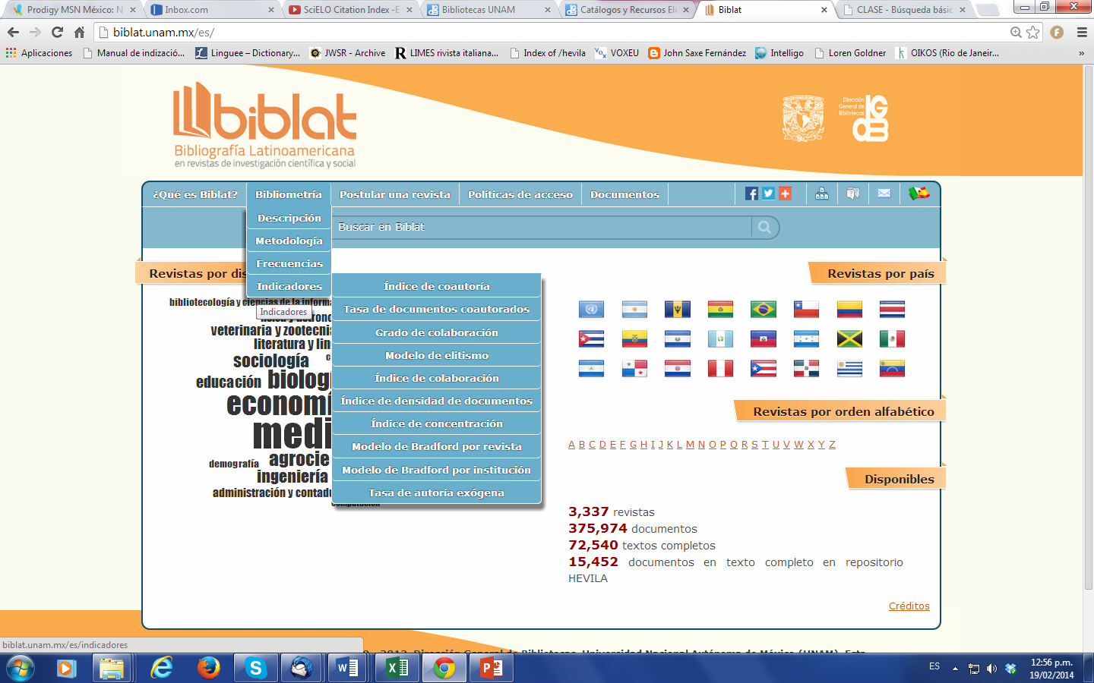
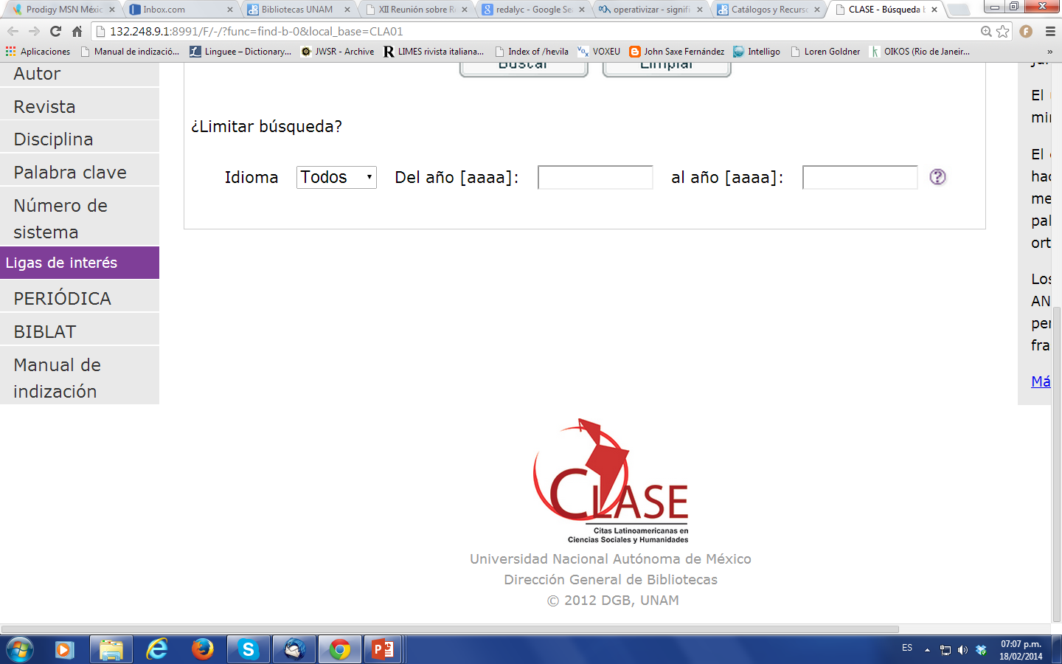
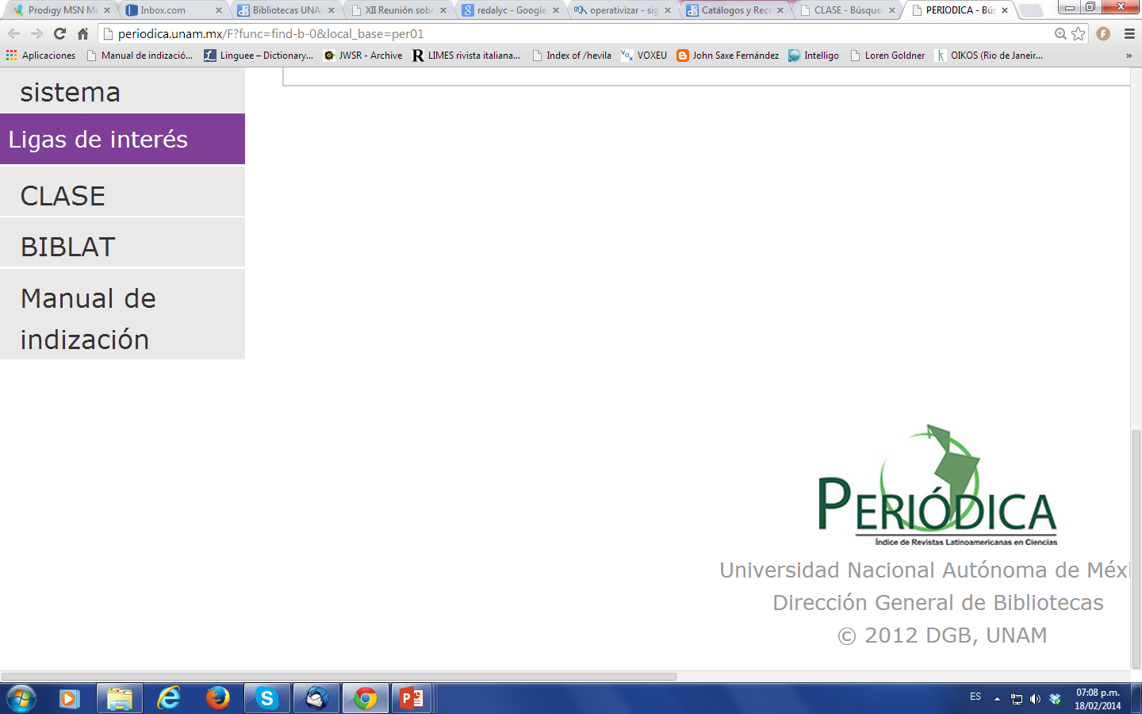
+ 3,000 revistas
Clase.unam.mx
+ 700,000 registros
biblat.unam.mx
Periodica.unam.mx

Slide 29
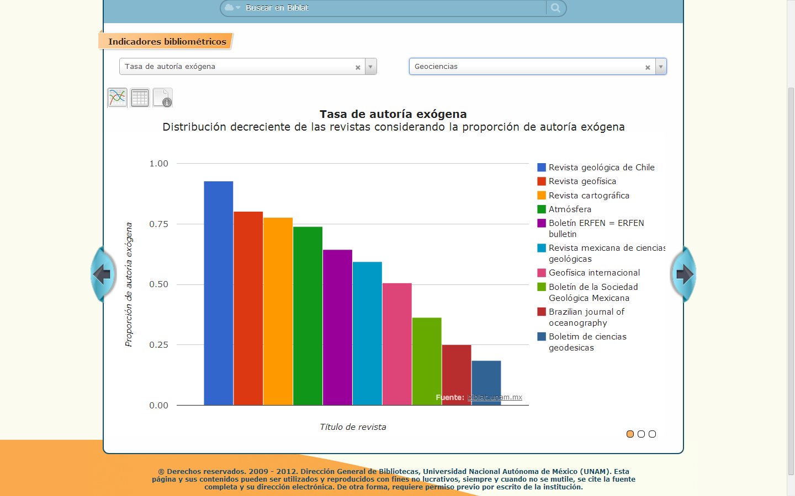
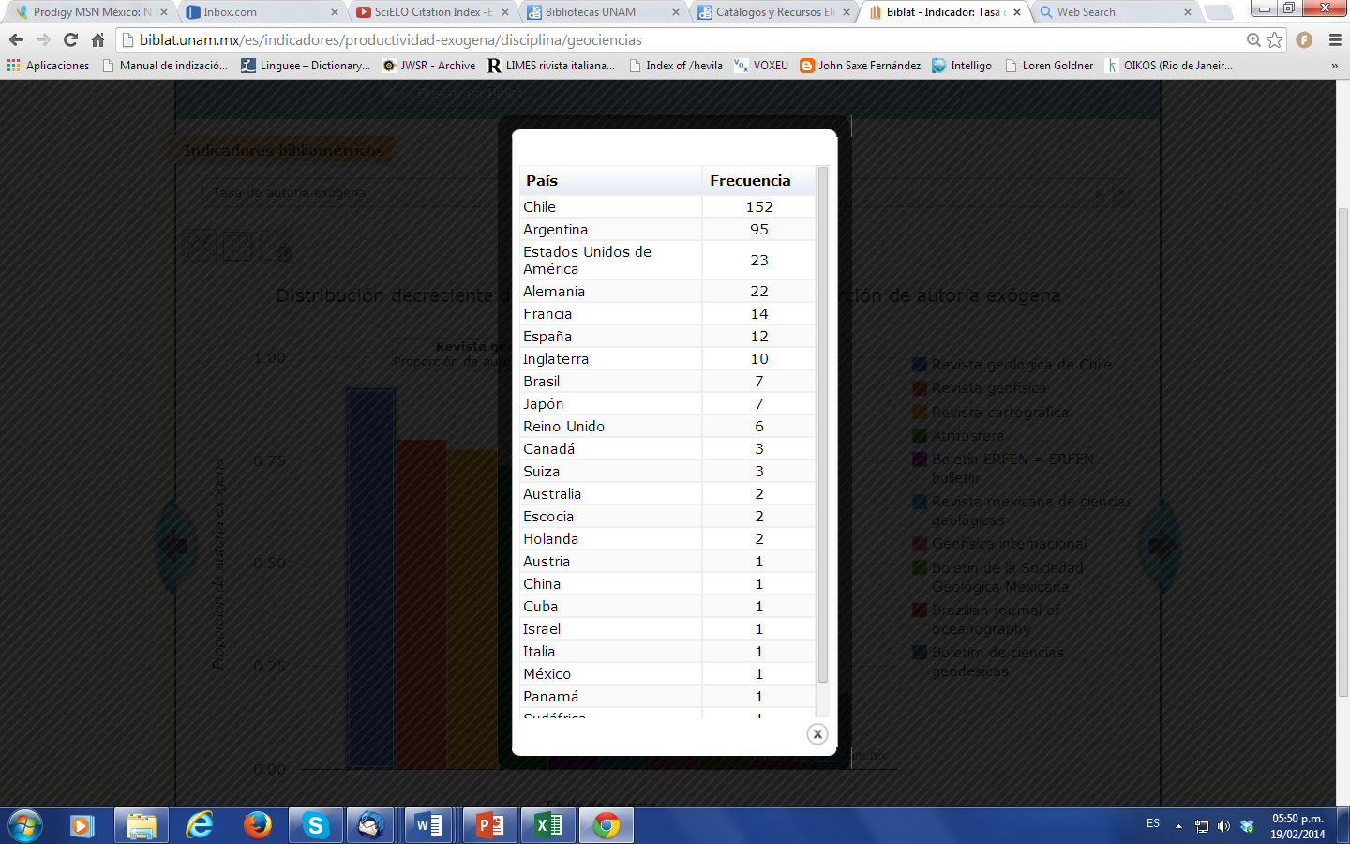
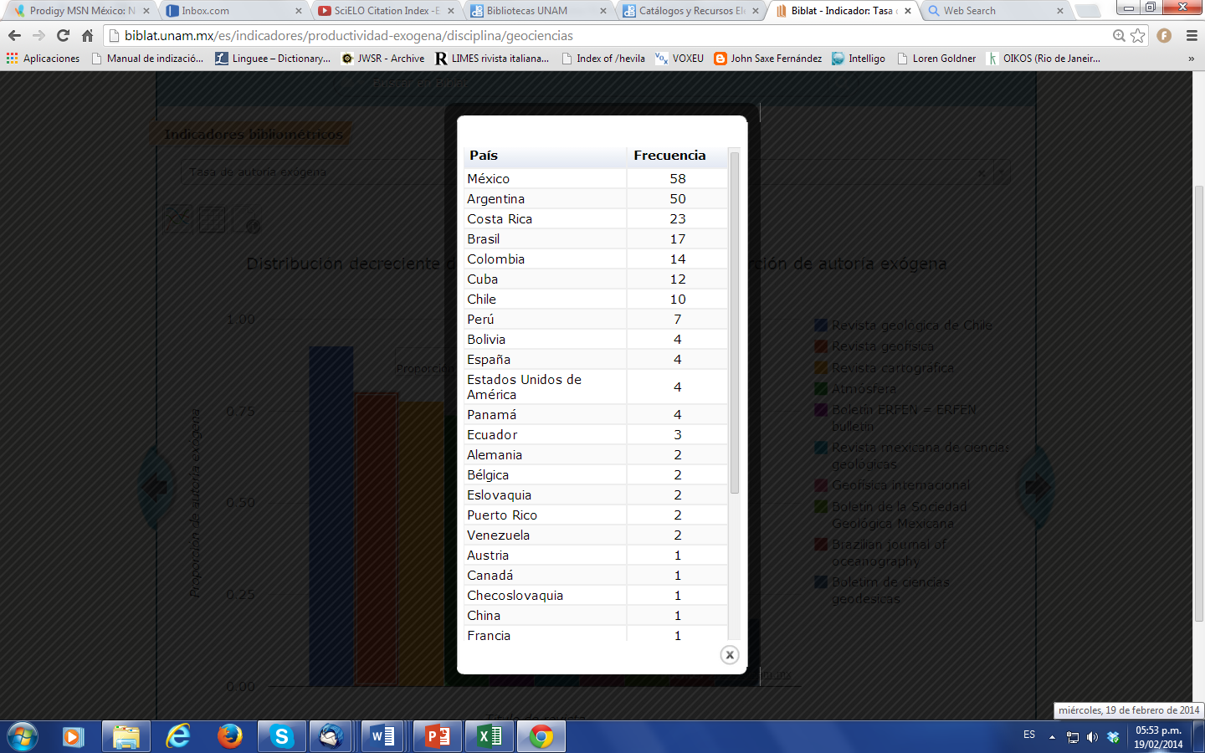
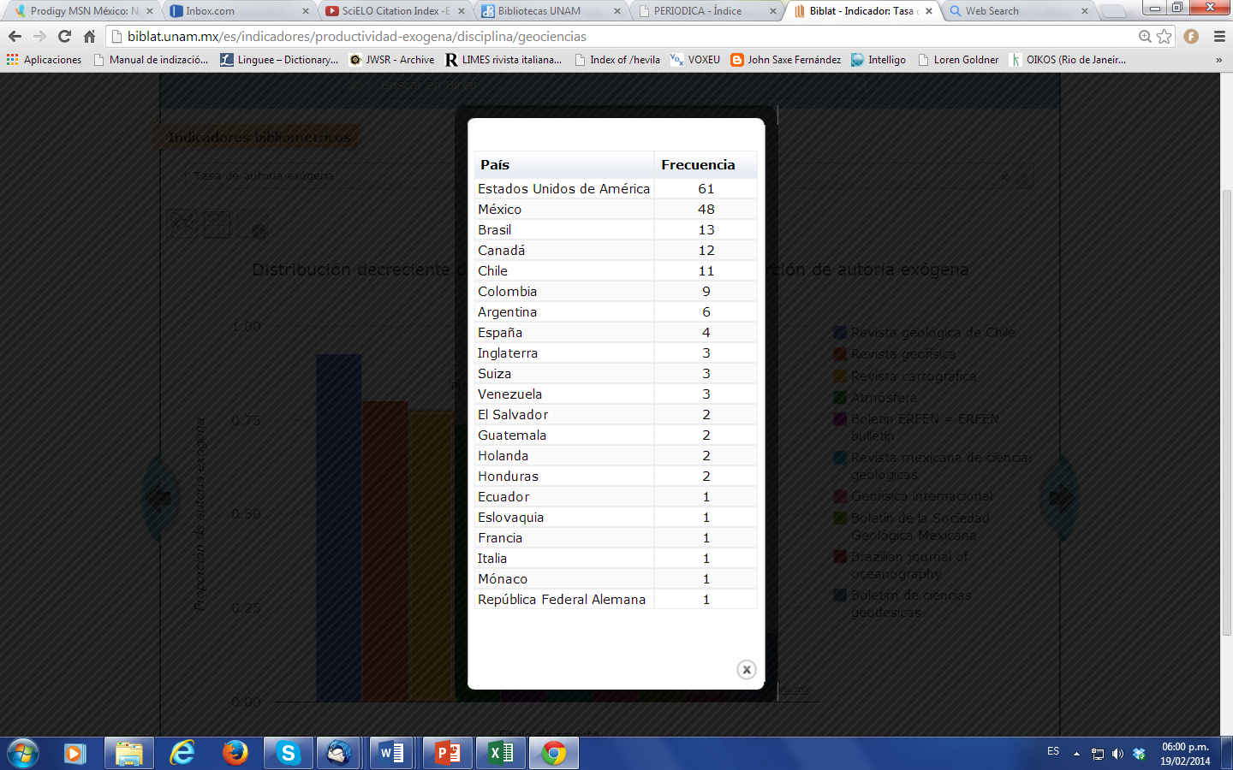

Revistas locales
Revistas regionales
Revistas intls.
Tasa de autoría exógena
Rev. Geológica de Chile
Revista geofísica
Revista cartográfica
Atmósfera

Slide 30




http://biblat.unam.mx/es/indicadores/productividad-exogena/disciplina/demografia

Slide 31



http://biblat.unam.mx/es/indicadores/indice-concentracion/disciplina/demografia

Slide 32



http://biblat.unam.mx/es/indicadores/indice-concentracion/disciplina/demografia

Slide 33




Slide 34




1° ene 2014 – 23 feb 2015
6,000 documentos solicitados

Slide 35
Vigencia como herramienta de difusión basada en:
La indización organiza la información
Permite un acceso concentrado, normalizado y selectivo de información
“visibilidad bibliométrica” a los actores de la publicación:
autores, revistas, instituciones y países

Slide 36

1 9 8 5

Slide 37


80’s

Slide 38



90’s

Slide 39


Siglo XXI

Slide 40


Disponible en http://biblat.unam.mx
Antonio Sánchez Pereyra
Dirección General de Bibliotecas Departamento de Bibliografía Latinoamericana
biblat@dgb.unam.mx

